Slide 1
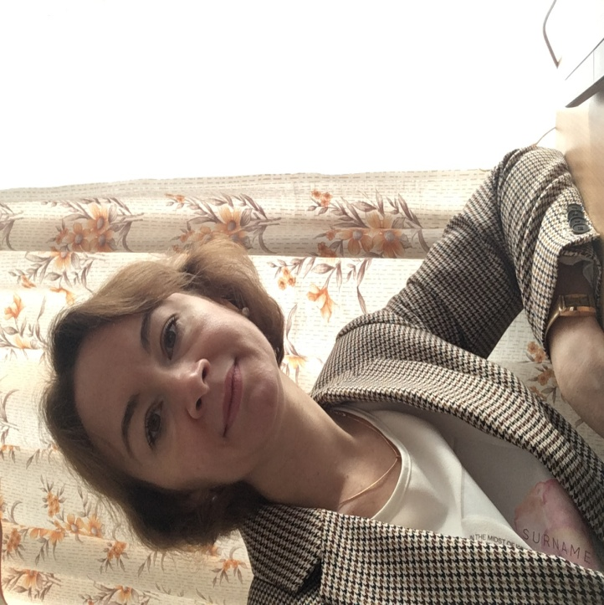
МИНИСТЕРСТВО ОБРАЗОВАНИЯ РМ
ПОРТФОЛИО
Исаевой Натальи Александровны
учителя – логопеда
МДОУ «Детский сад № 5 комбинированного вида»
Дата рождения: 27.04.1975 г
Профессиональное образование: высшее, окончила МГПИ им. М.Е. Евсевьева в 1997 году по специальности «Олигофренопедагогика» с доп.спец. «Логопедия».
Стаж педагогической работы (по специальности): 20 лет
Общий трудовой стаж: 23 года
Наличие квалификационной категории: высшая кв. категория
Дата последней аттестации: Приказ № 943 от 19.10.2015 год.
Наличие наград: Почетная грамота Управления образования 2015 г.

Slide 2
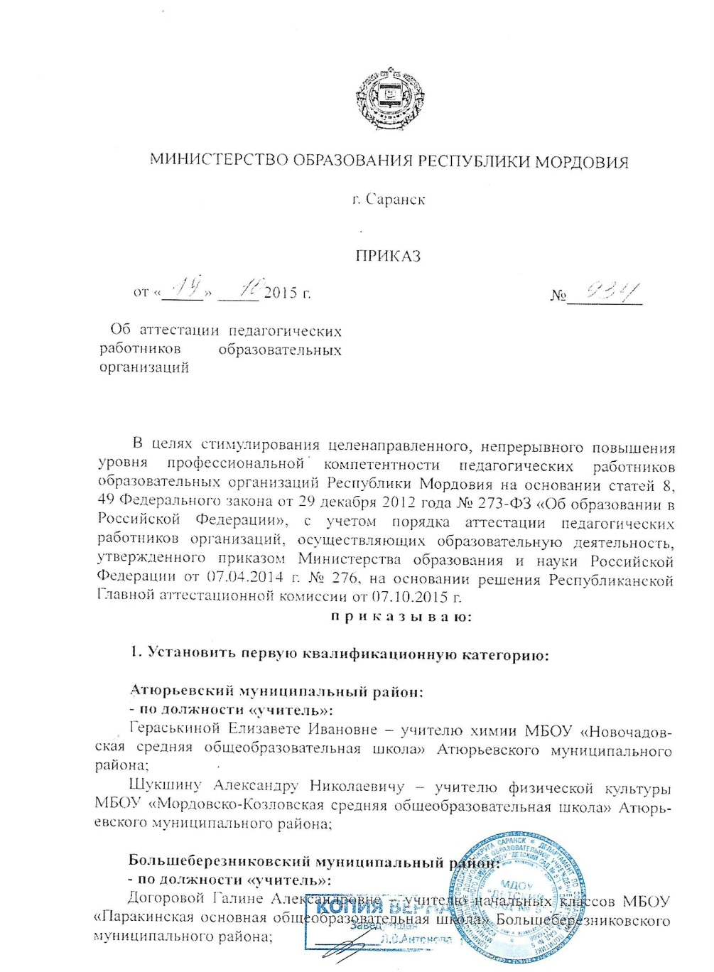
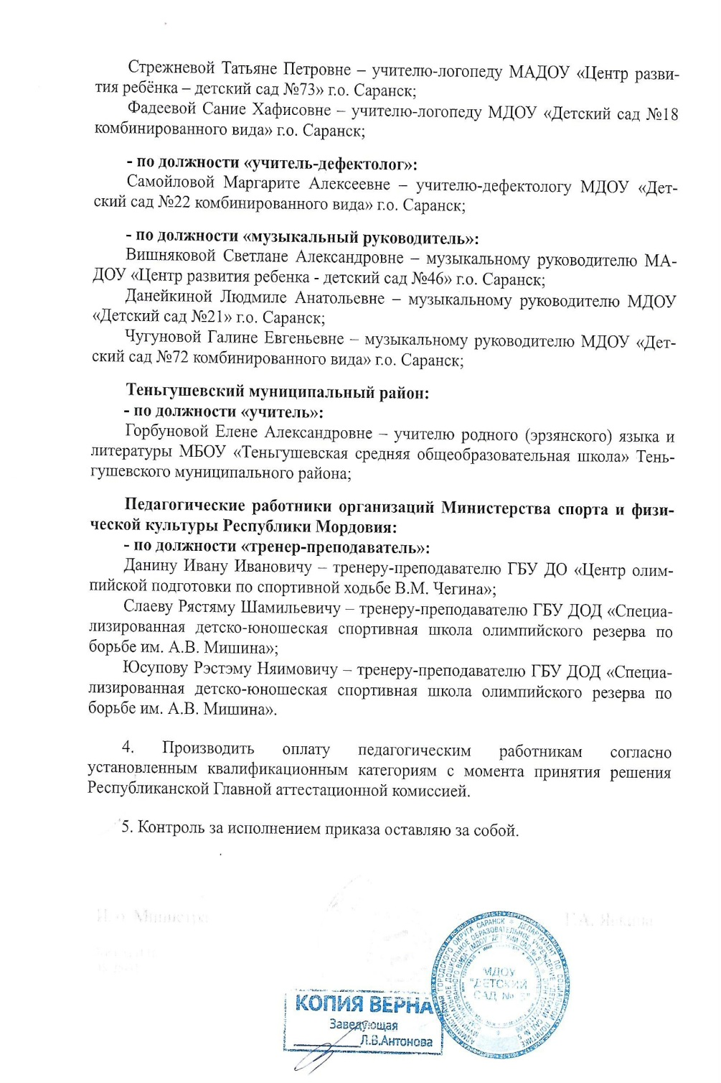
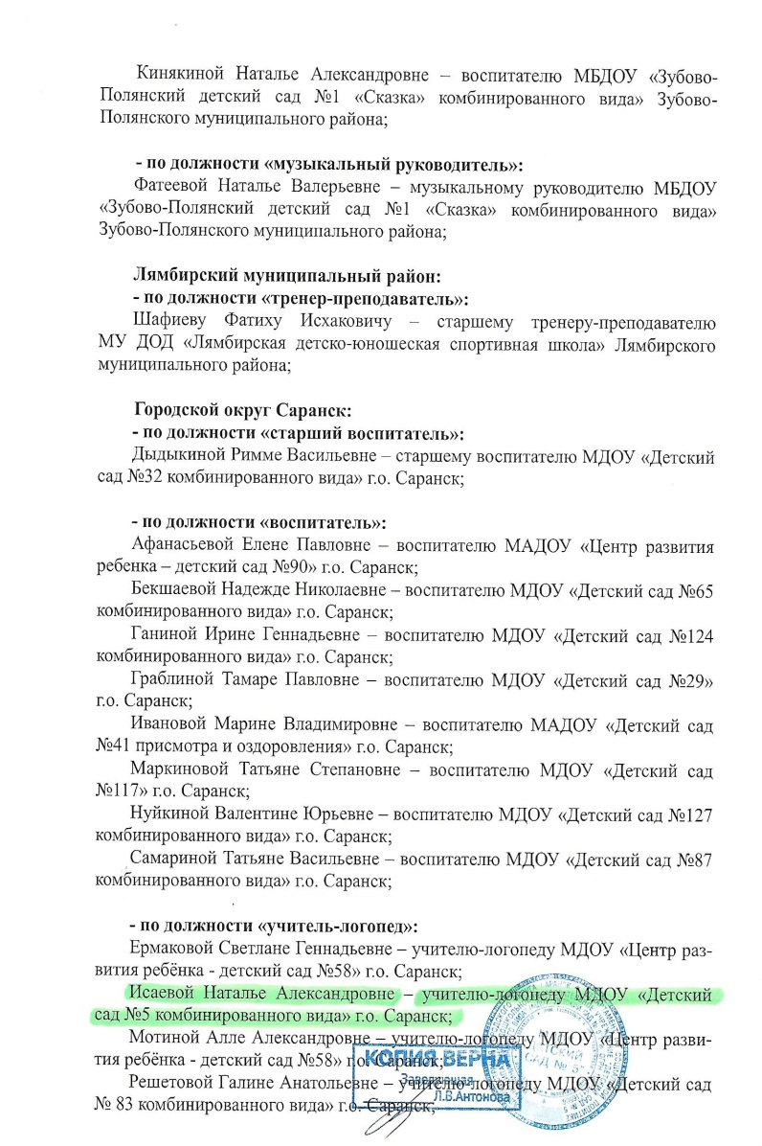

Slide 3
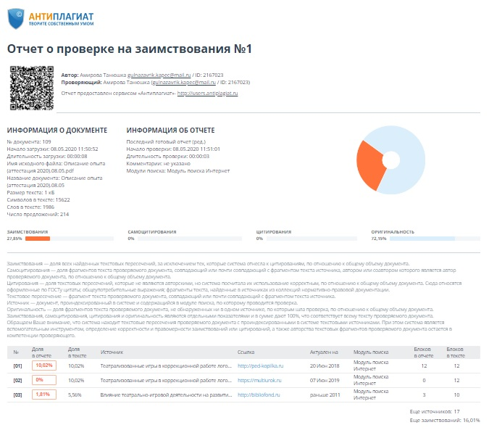

Slide 4
Представление инновационного педагогического опыта
https://ds5sar.schoolrm.ru/sveden/employees/10851/187697/https://ds5sar.schoolrm.ru/sveden/employees/10851/187697/

Slide 5
1. Соответствие данных первичного обследования и диагноза перспективному плану индивидуальной или групповой коррекции

Slide 6
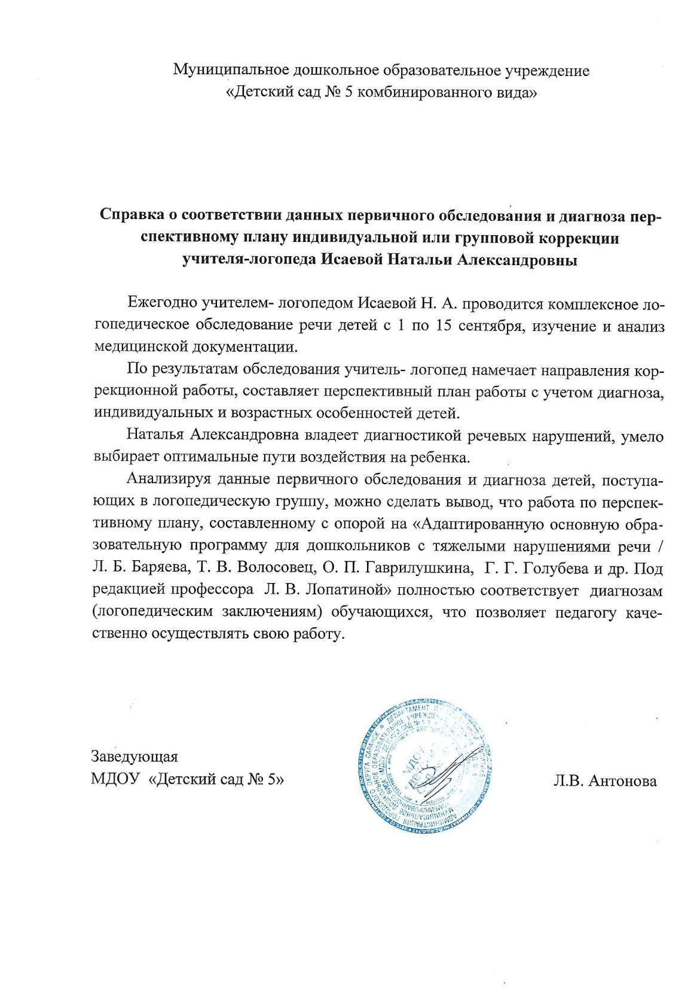

Slide 7
2. Динамика продвижения воспитанников в соответствии с перспективным планом коррекционной работы

Slide 8
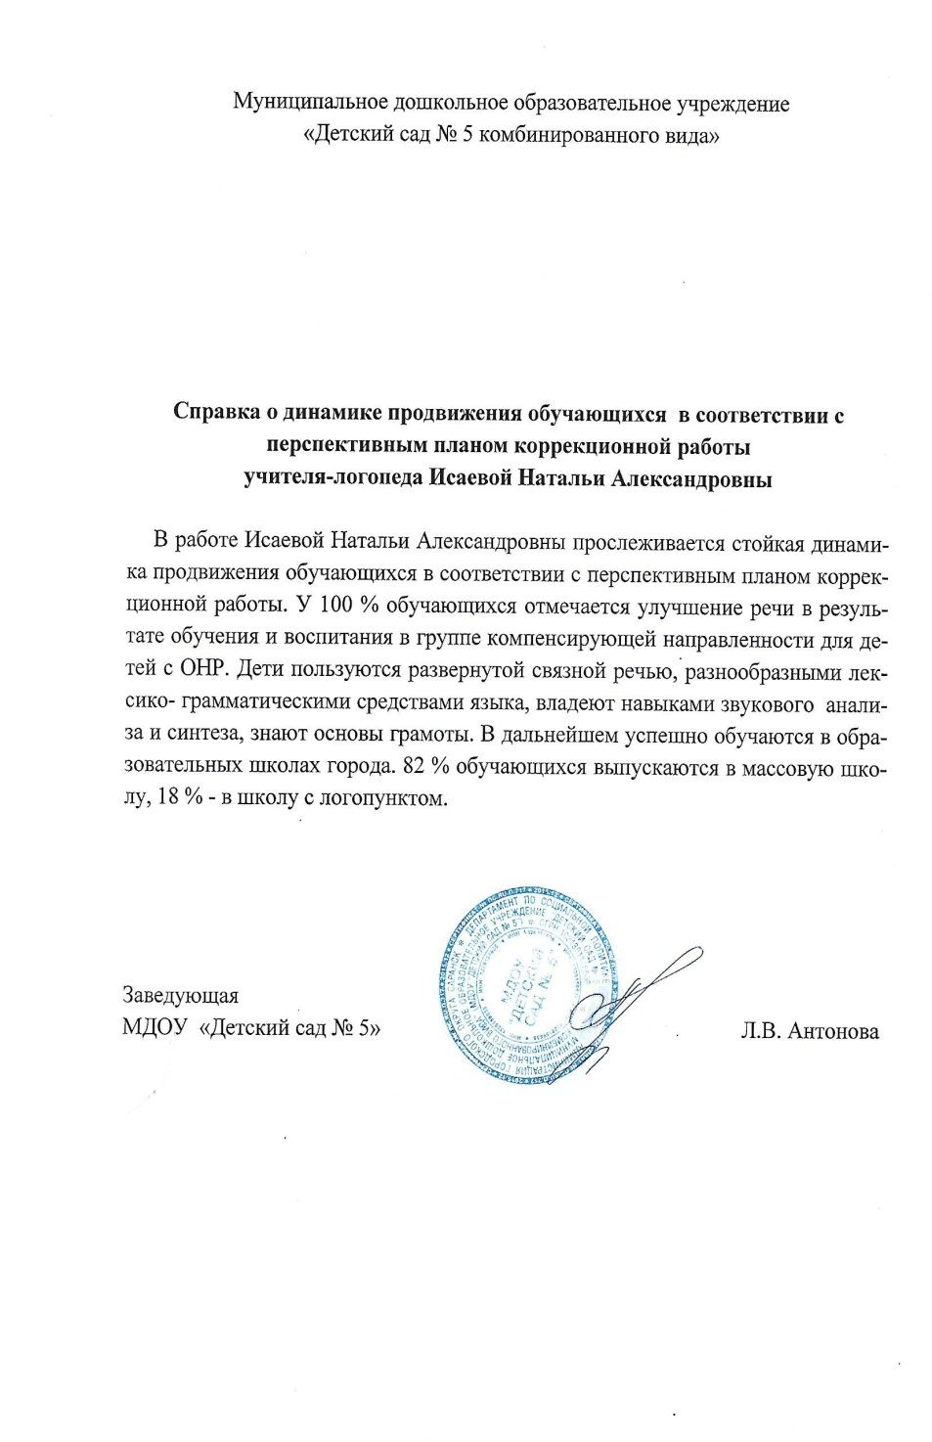
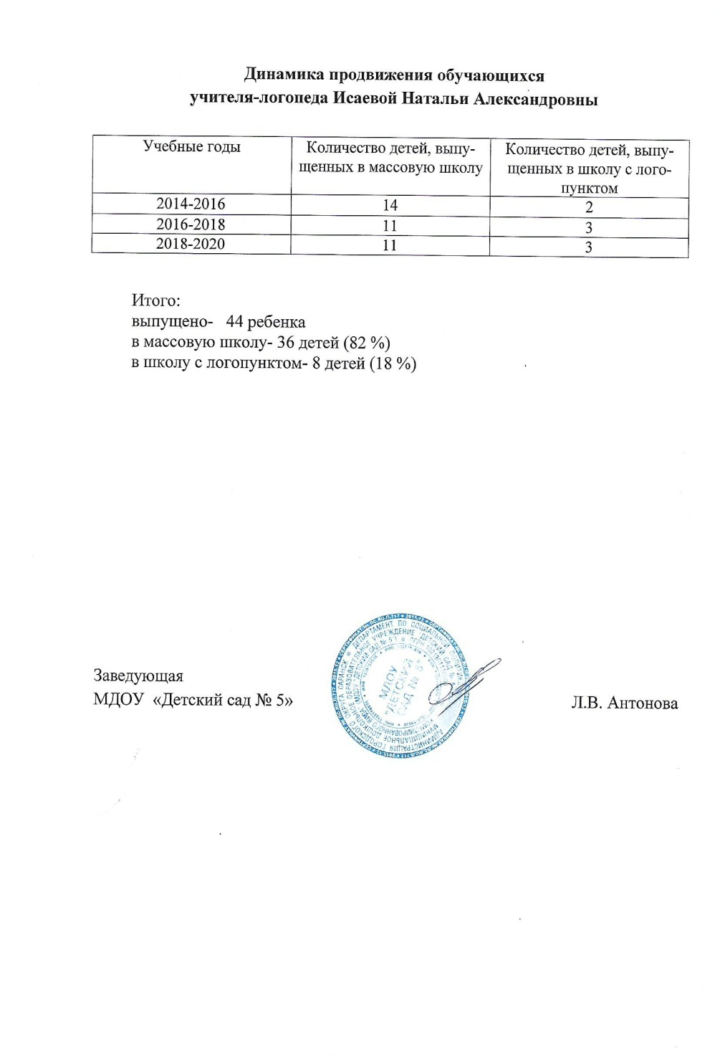

Slide 9
3. Взаимодействие с родителями

Slide 10
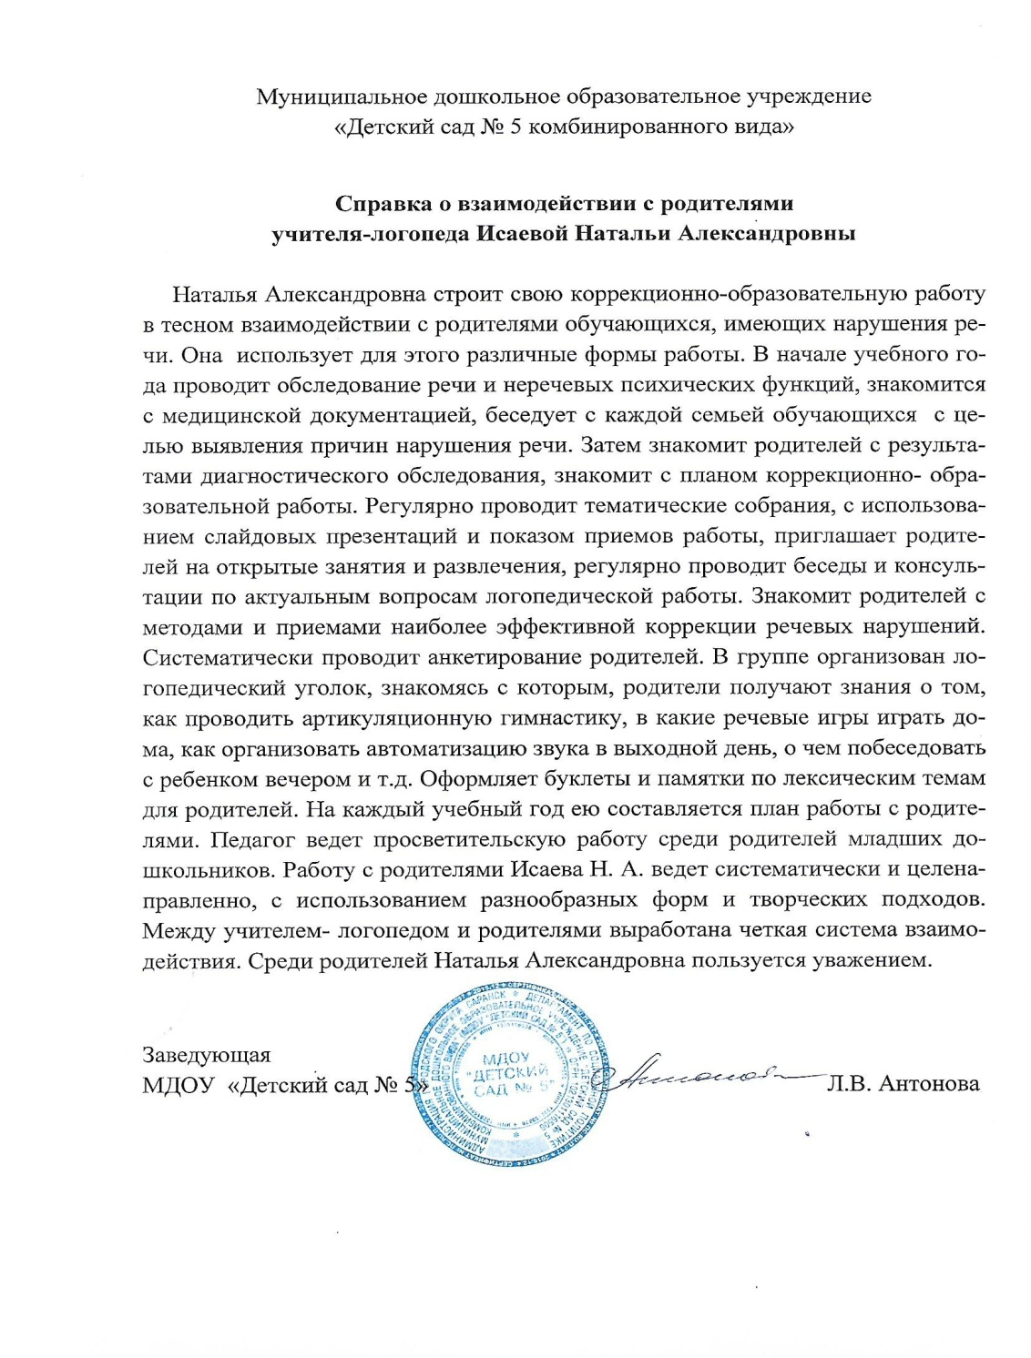

Slide 11
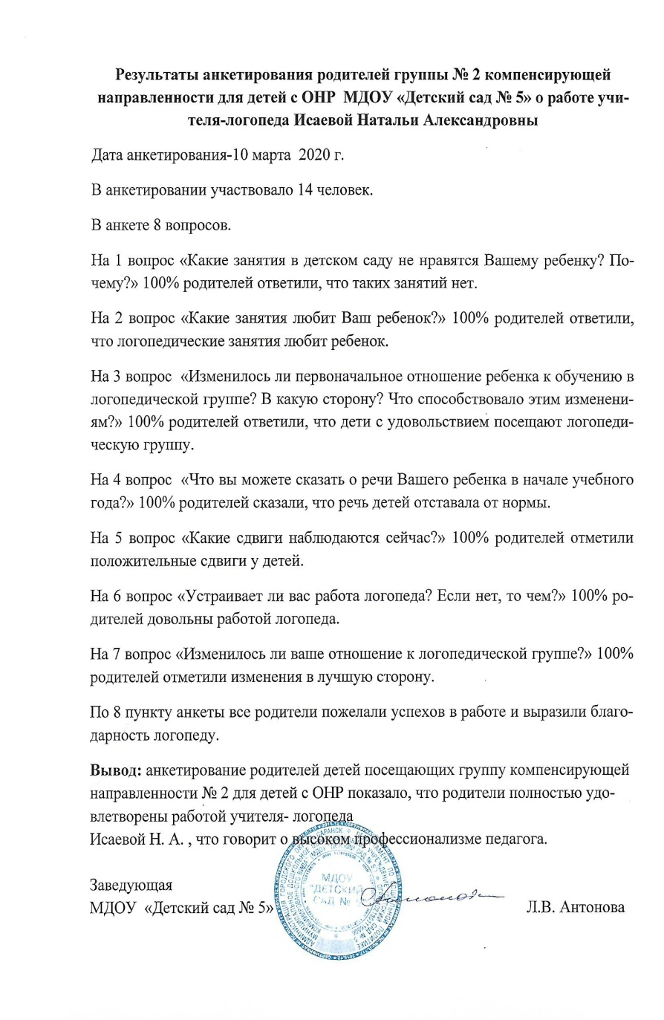
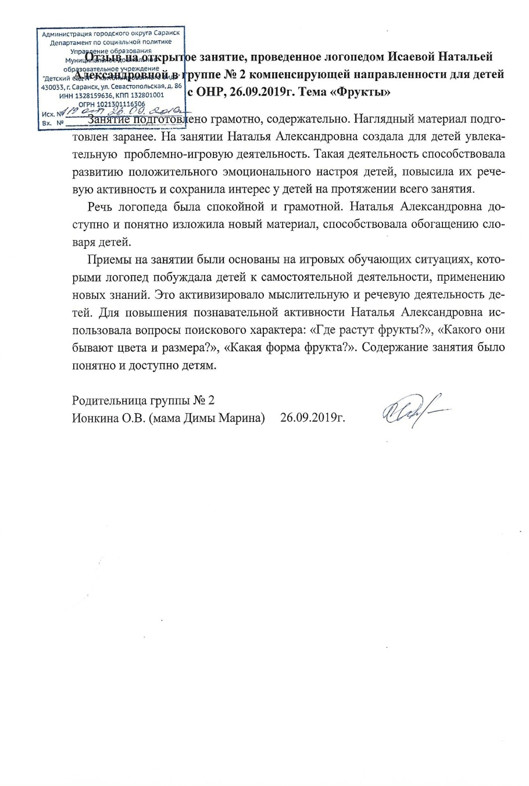

Slide 12
4.Результаты участия в инновационной
(экспериментальной) деятельности

Slide 13
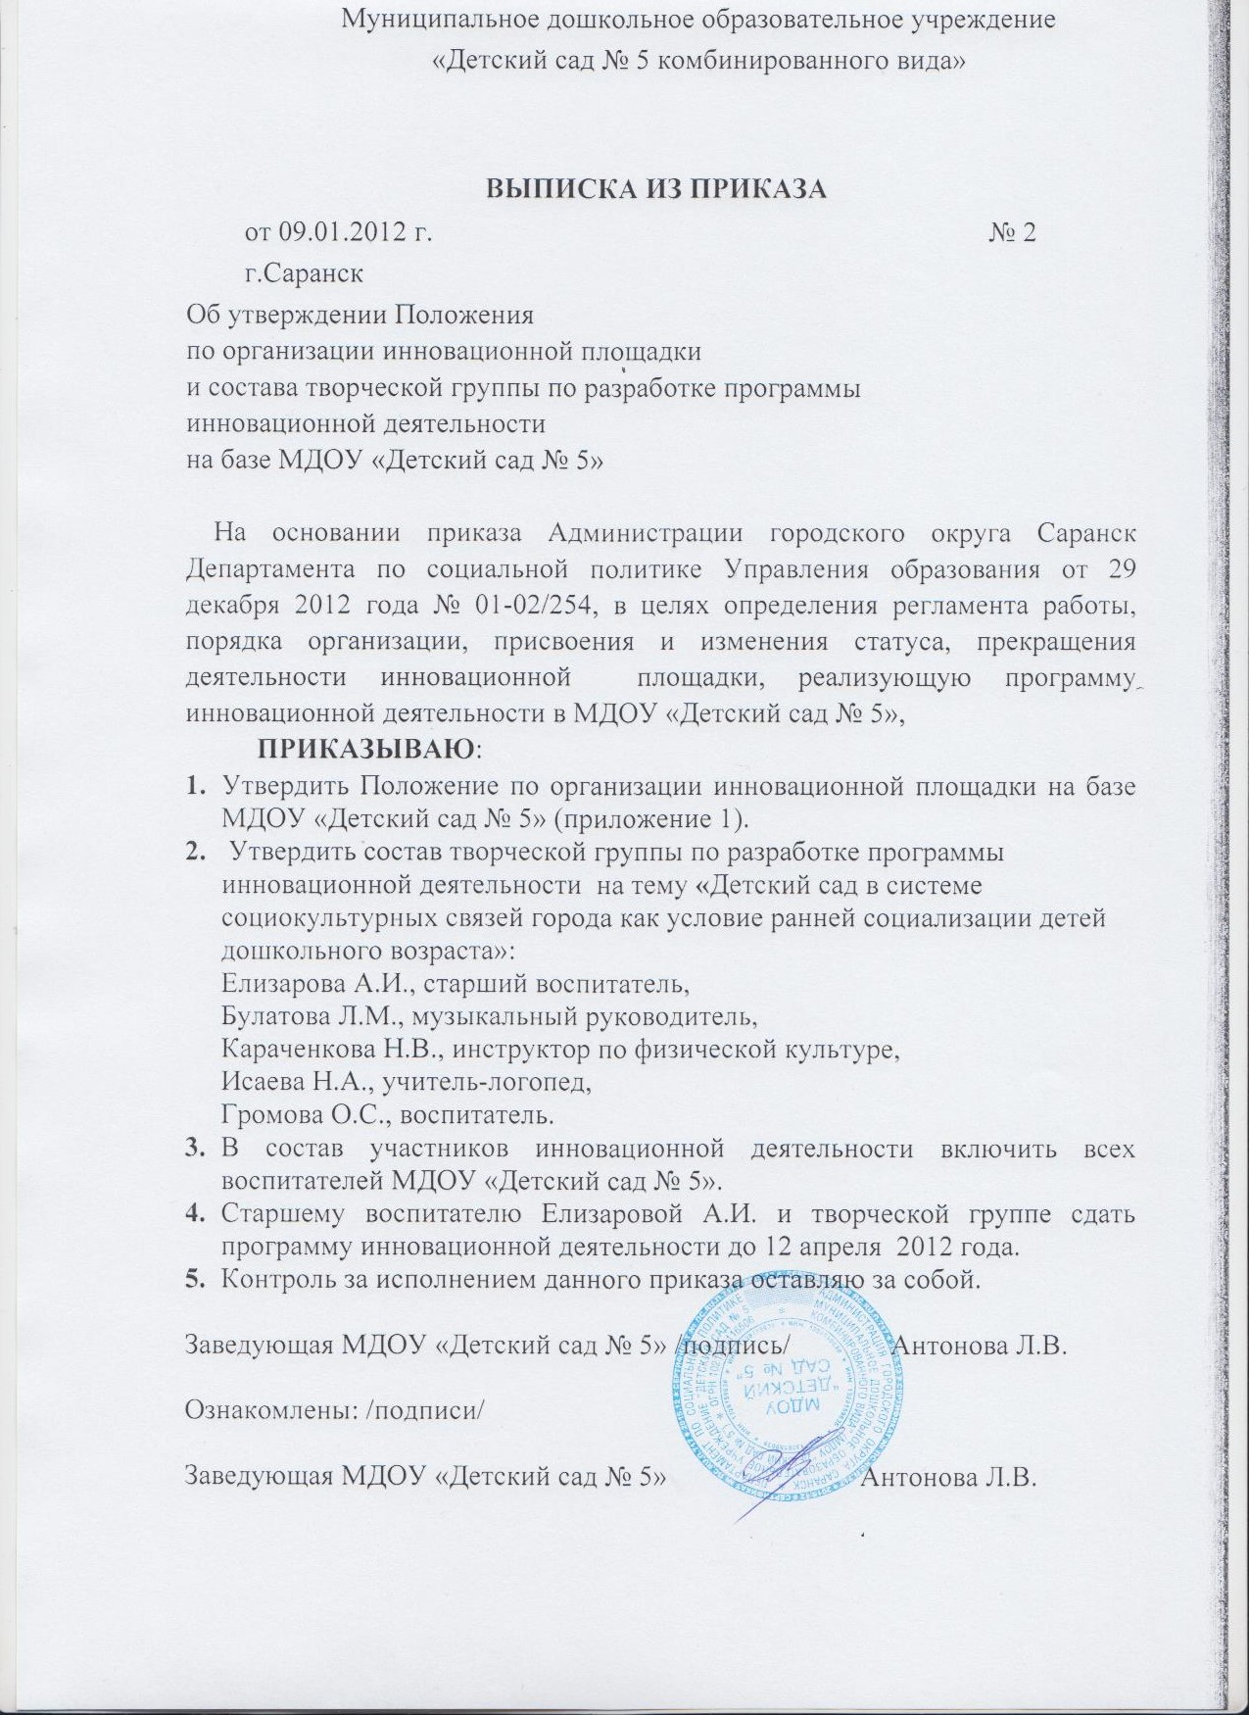

Slide 14
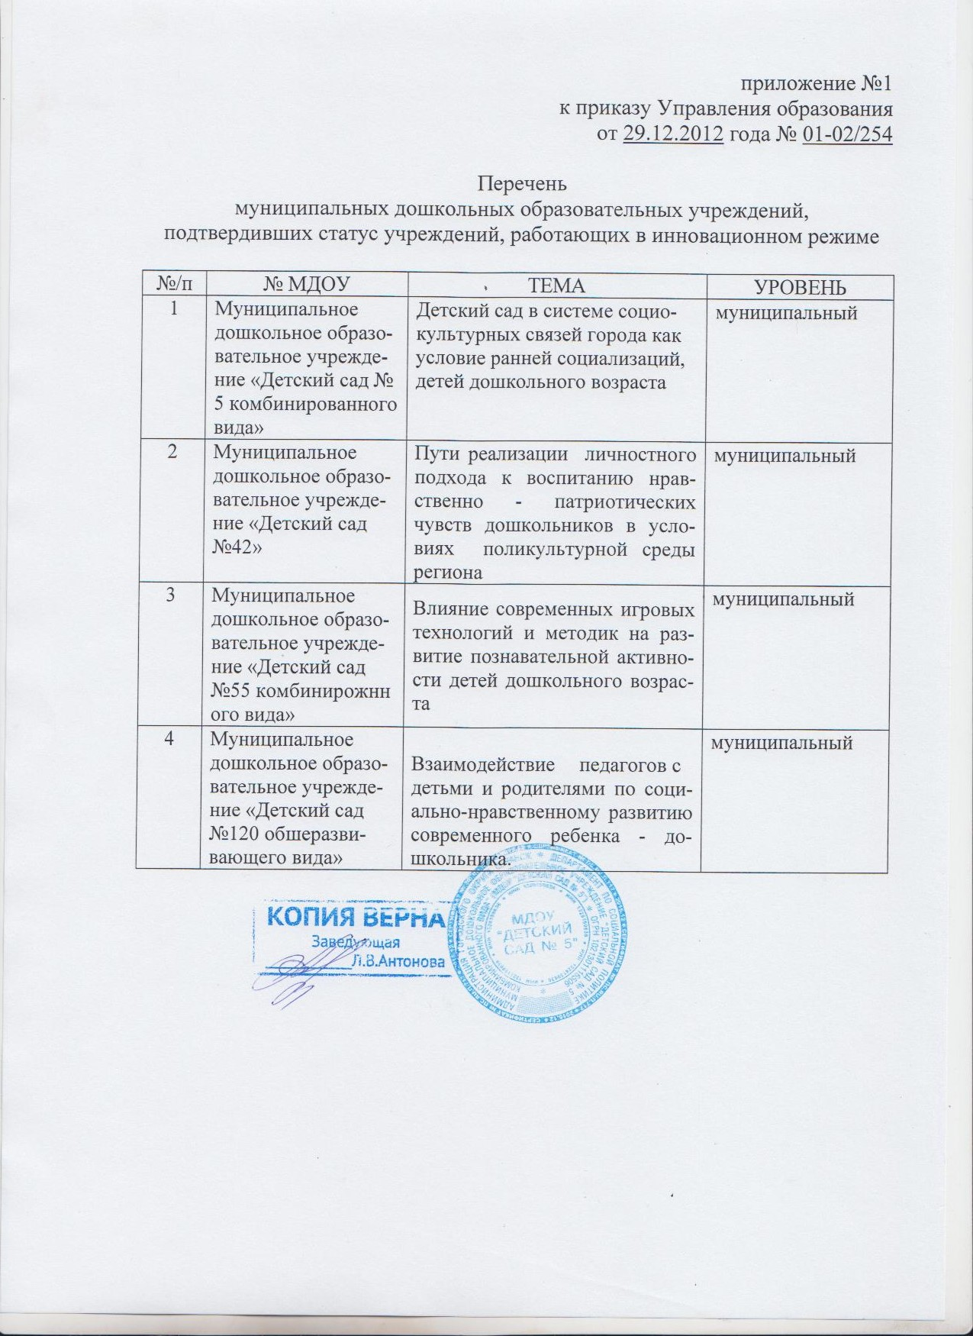

Slide 15
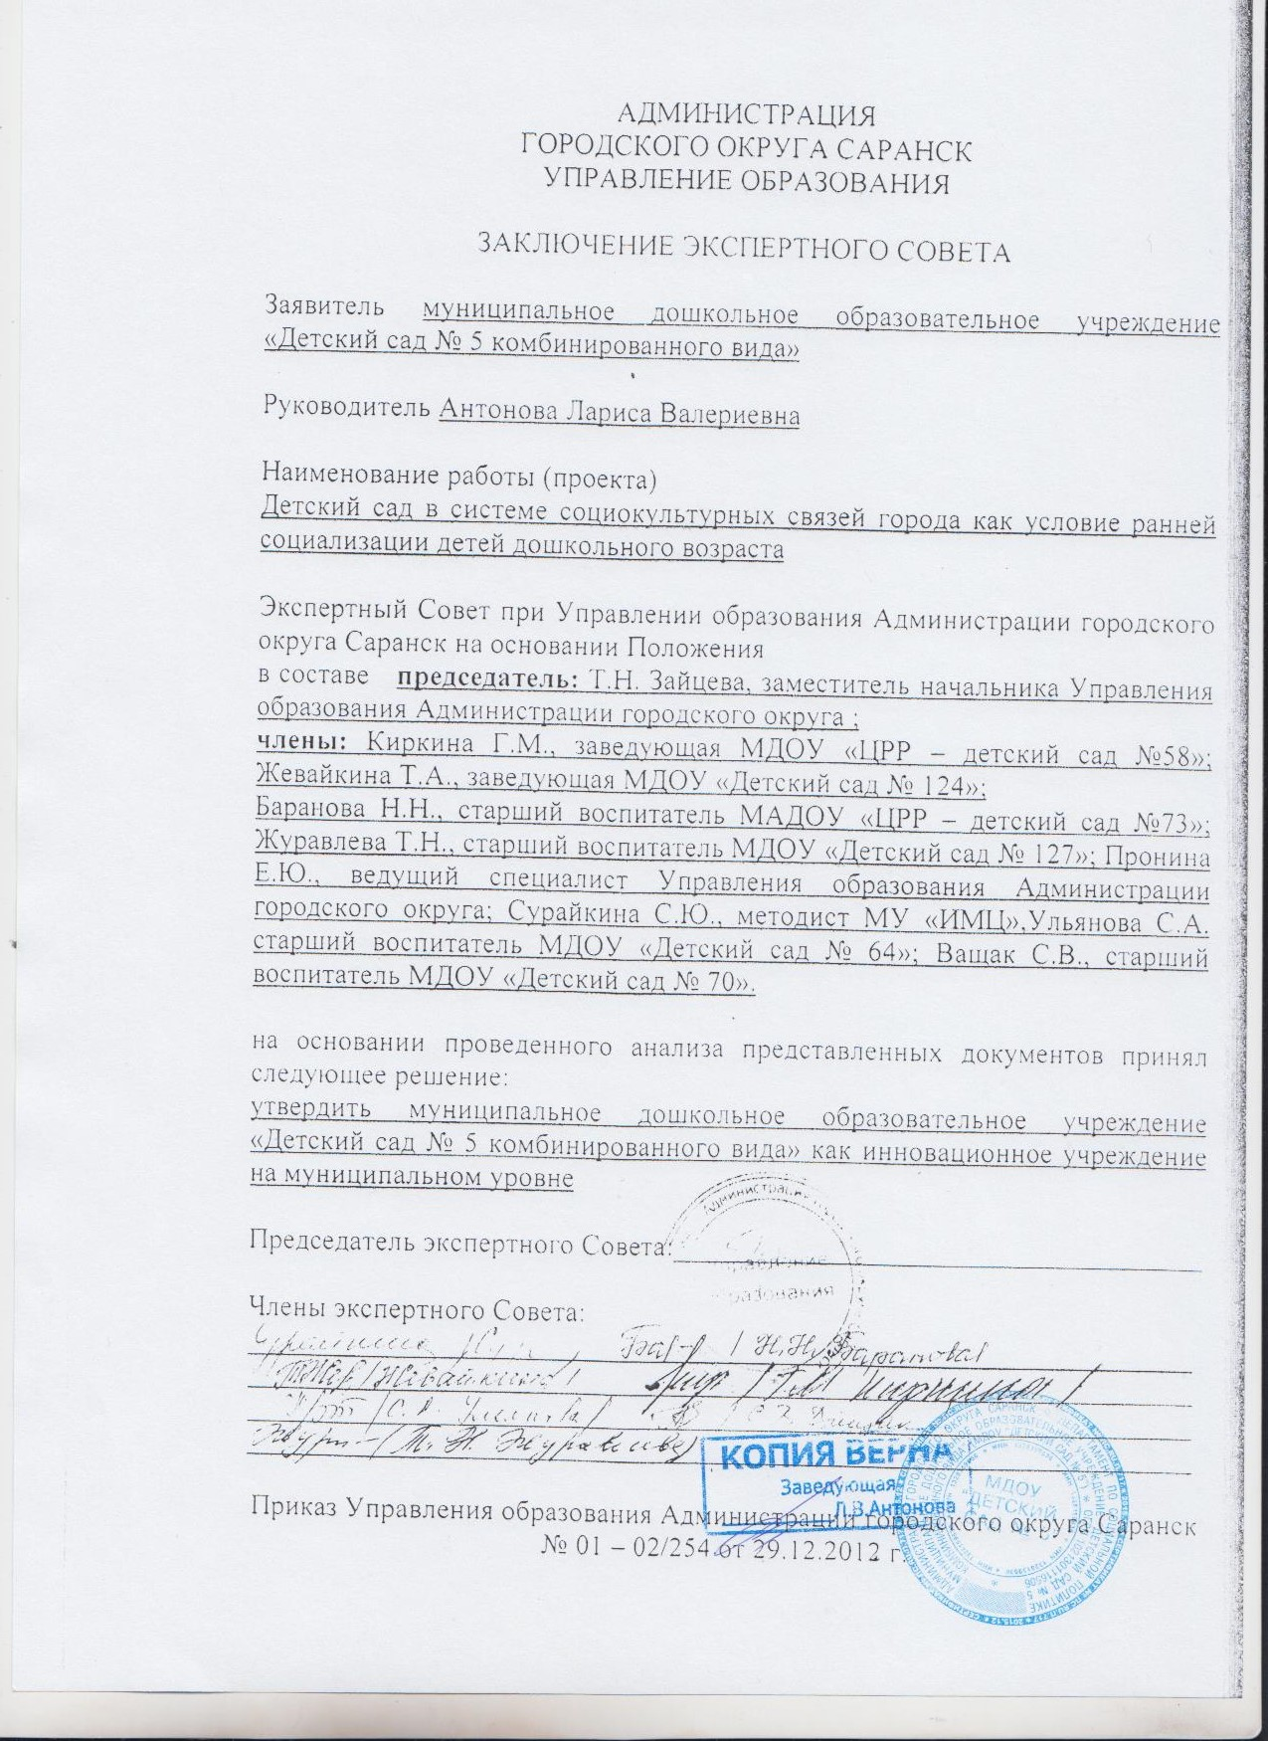

Slide 16
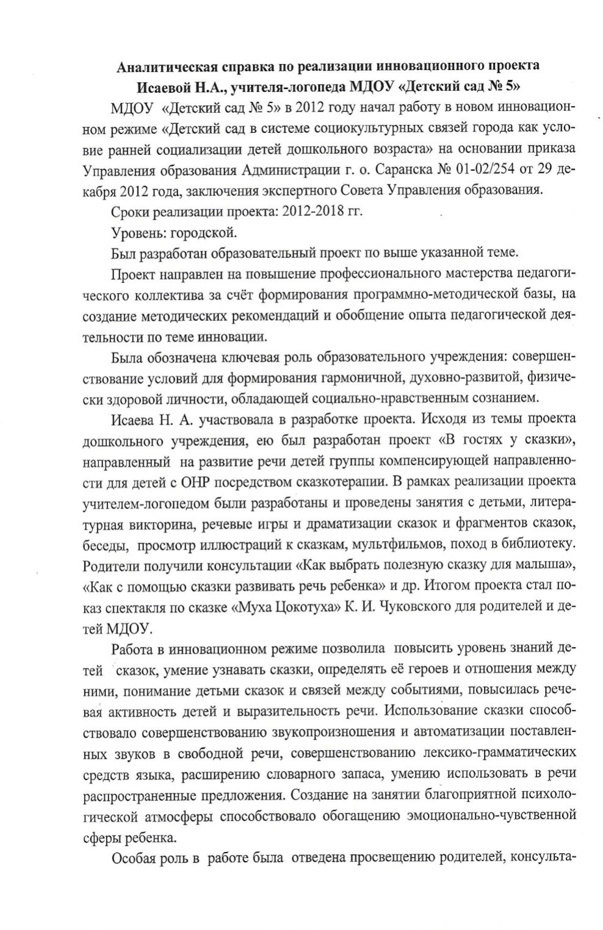
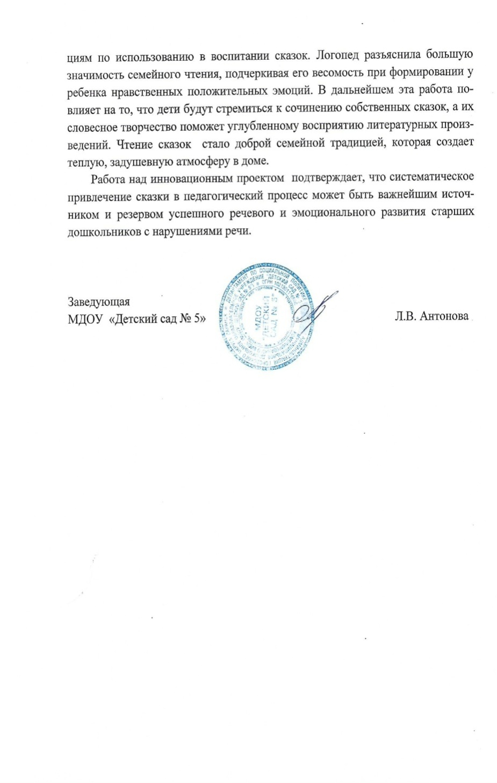

Slide 17
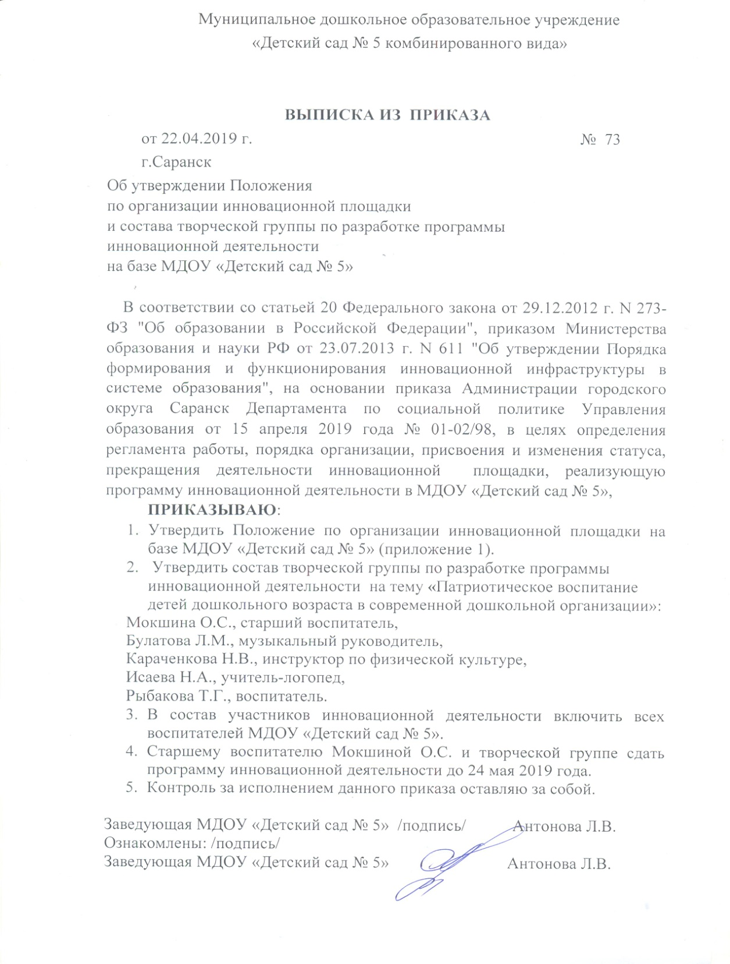

Slide 18
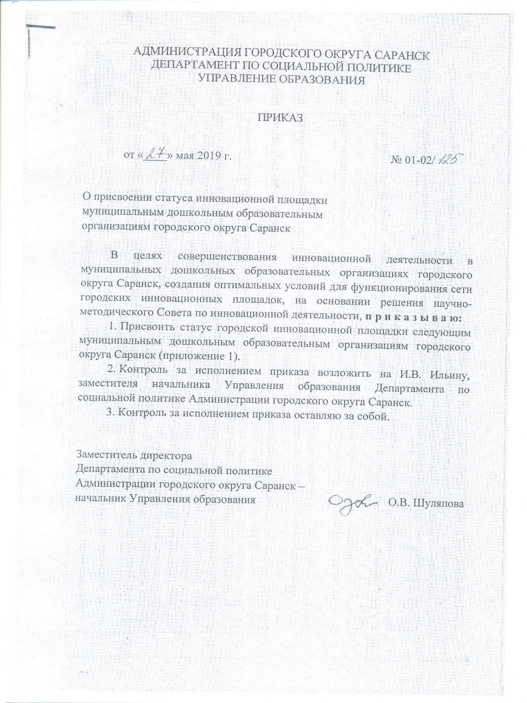

Slide 19
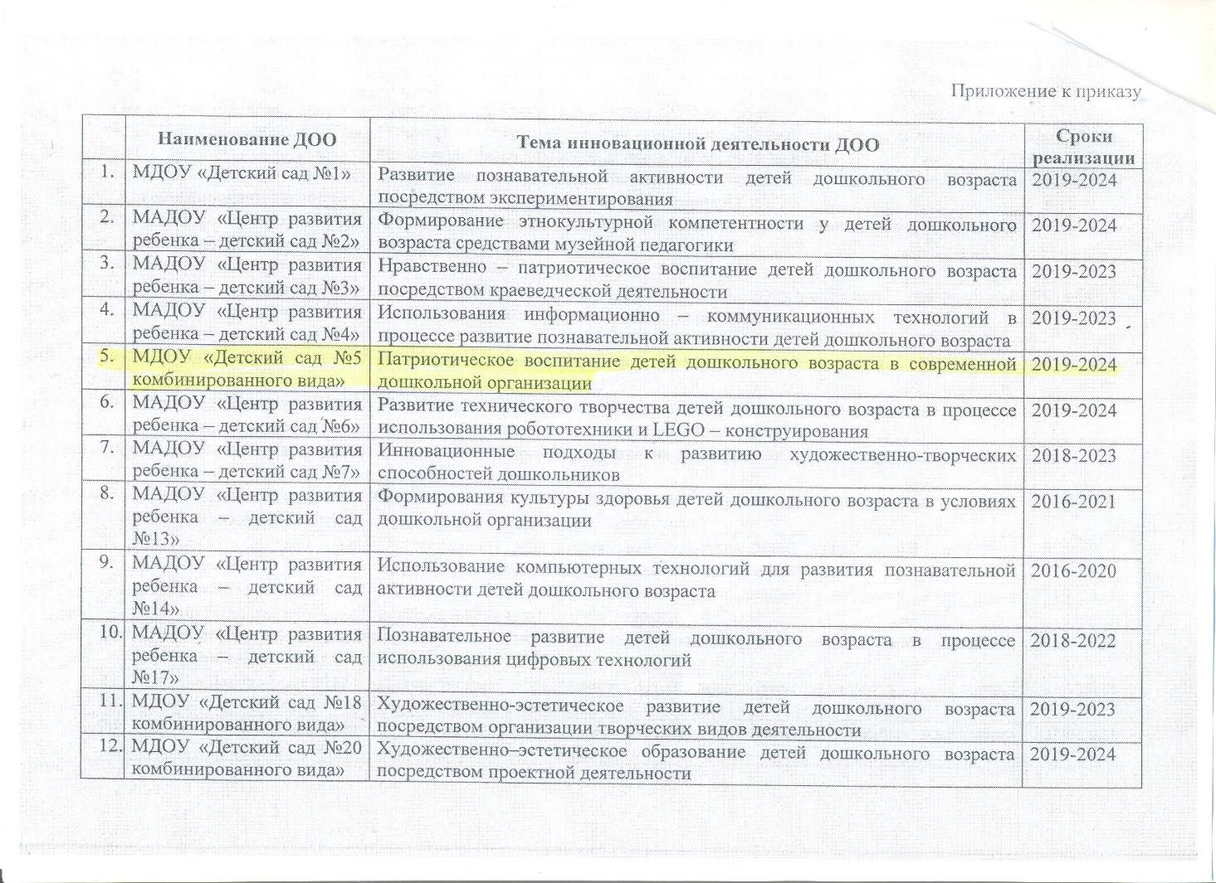

Slide 20
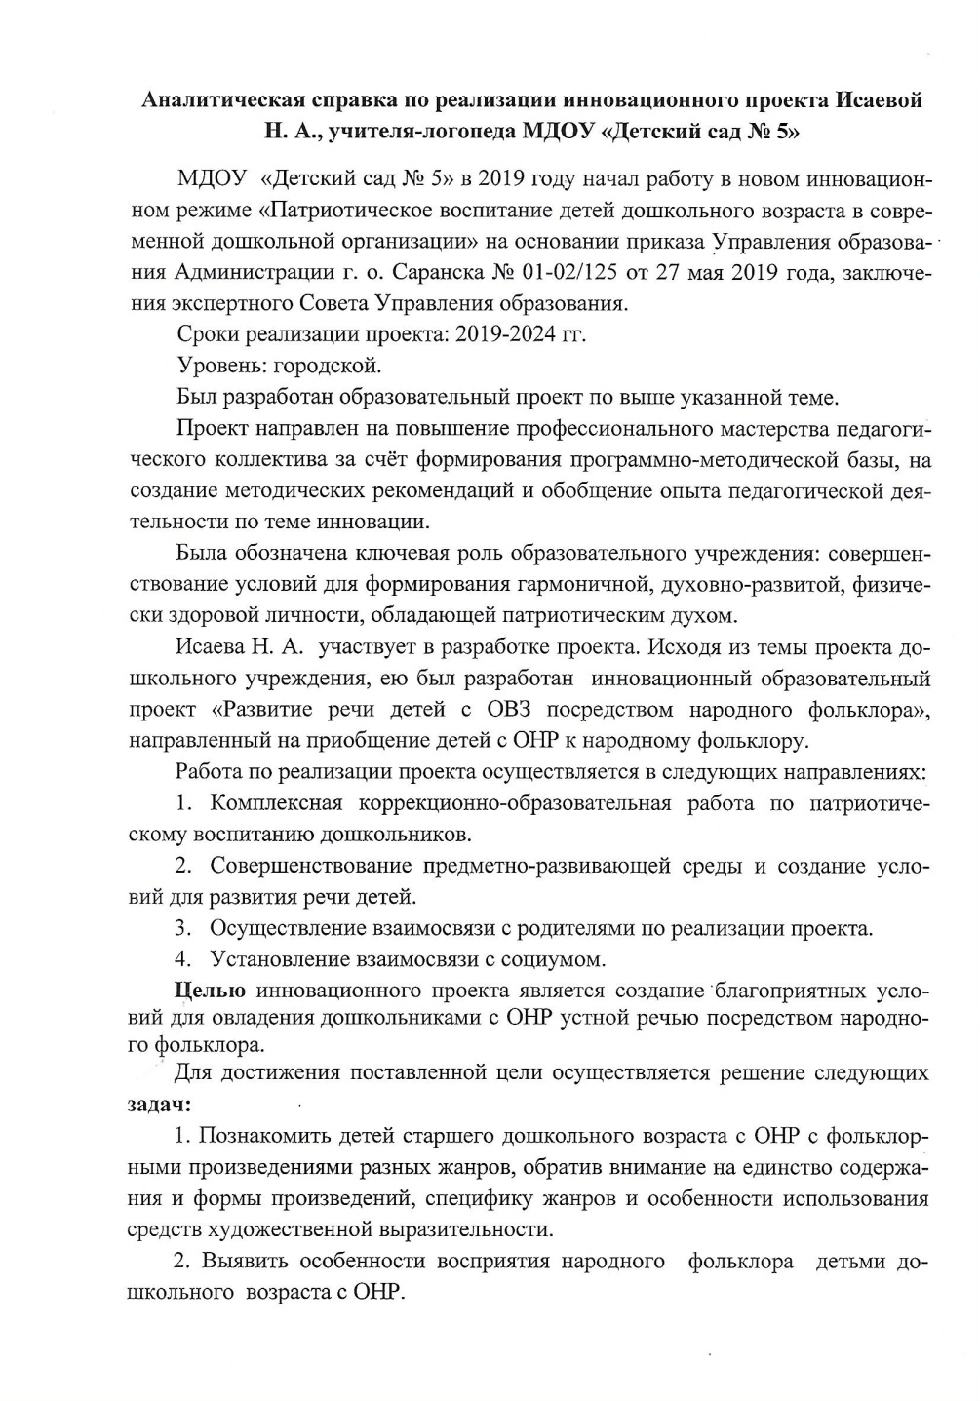
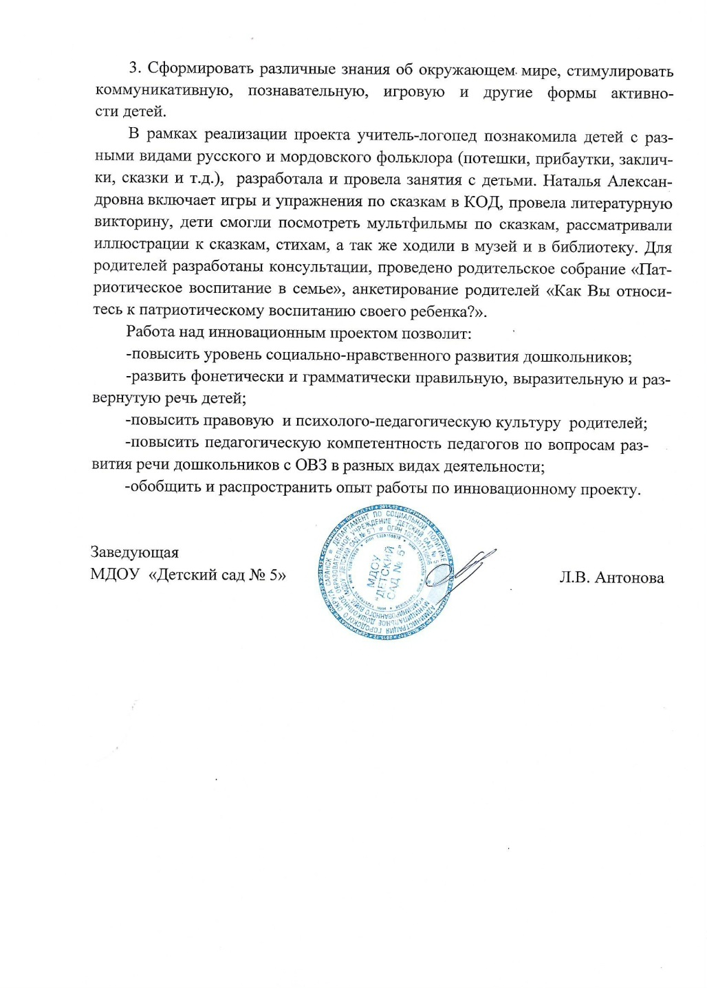

Slide 21
5. Участие детей в заочных олимпиадах, открытых конкурсах, конференциях, выставках, турнирах, соревнованиях

Slide 22
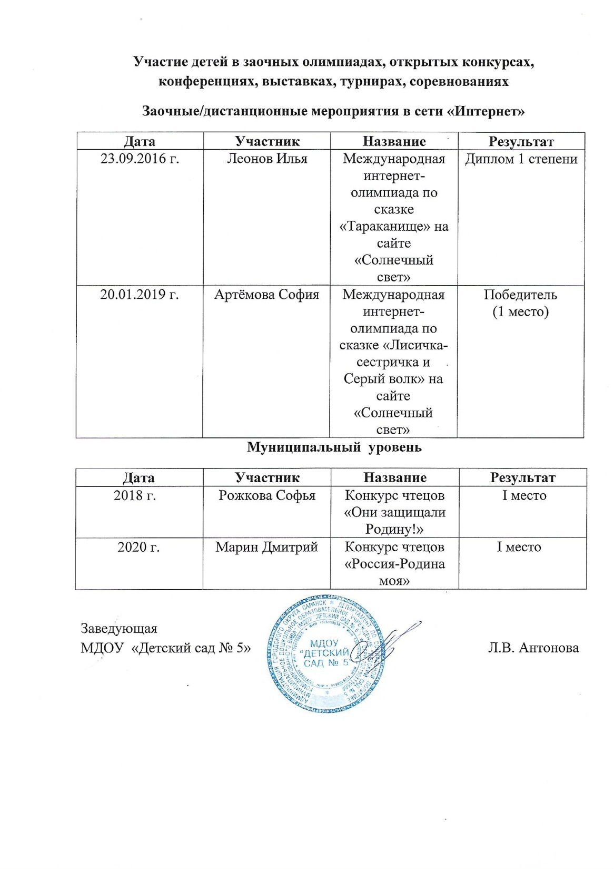

Slide 23



Slide 24



Slide 25
6. Наличие публикаций

Slide 26
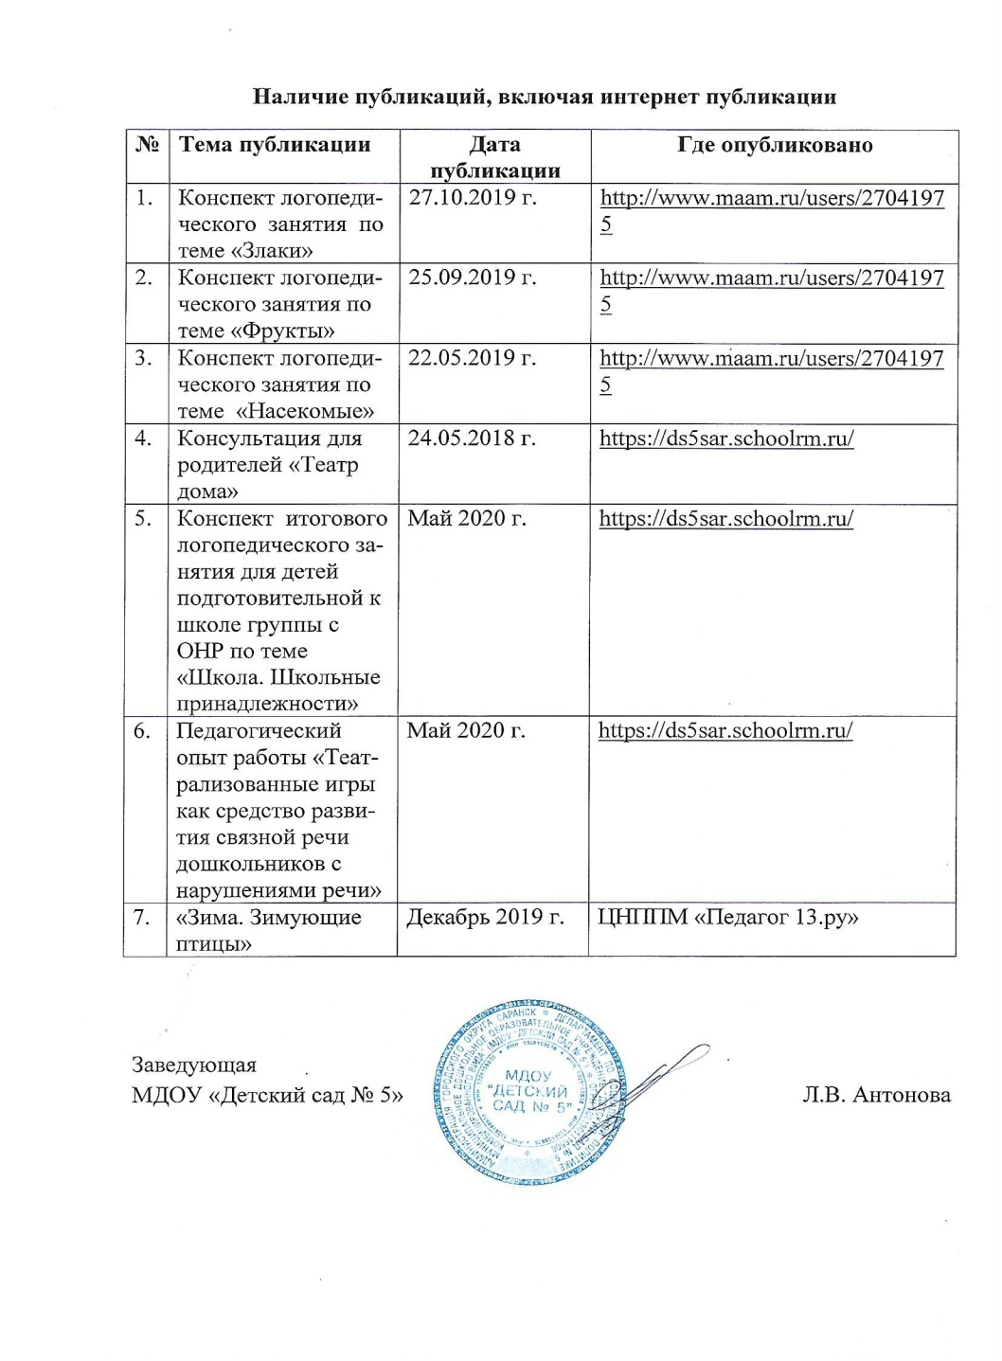
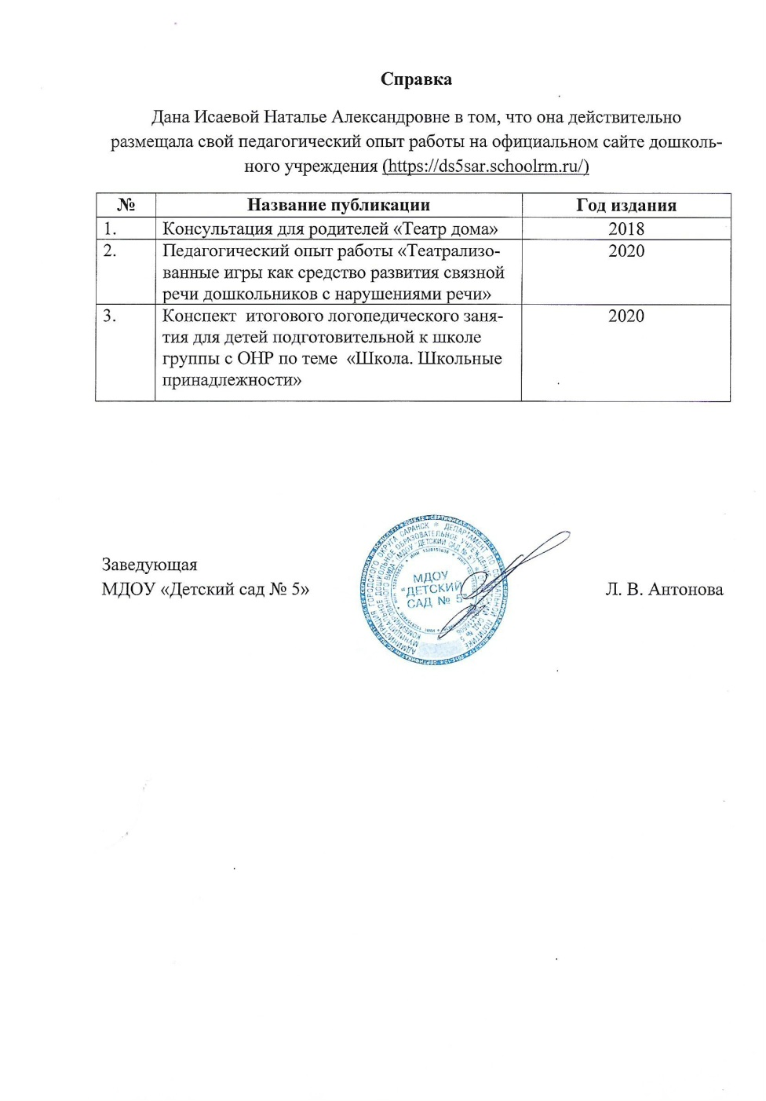

Slide 27
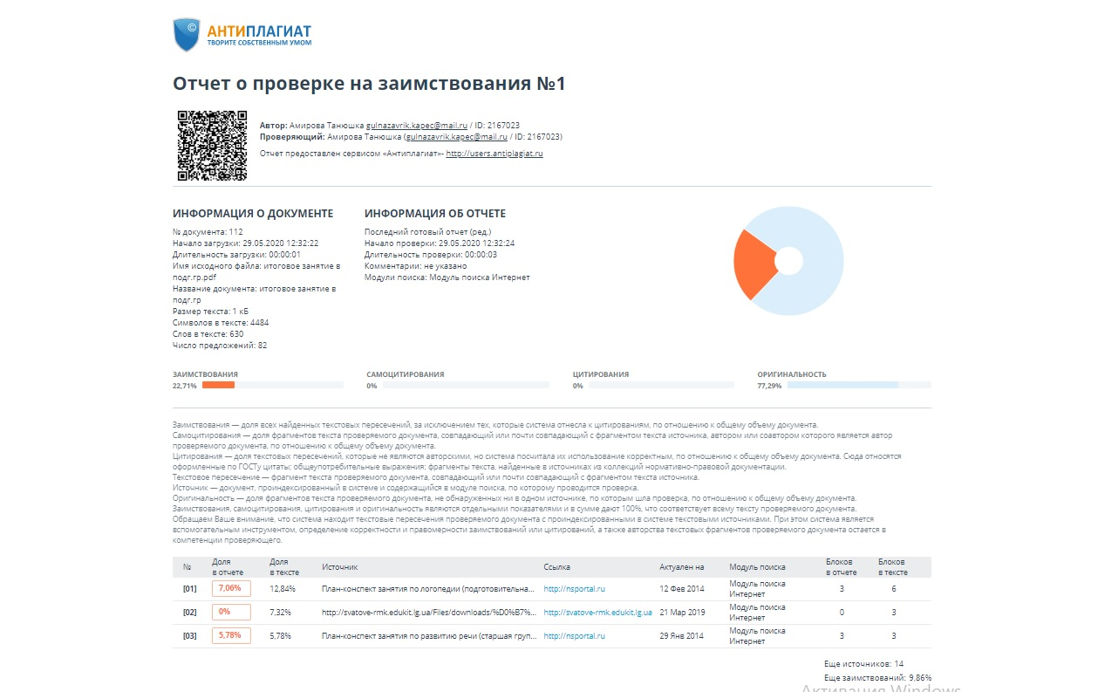

Slide 28
7. Наличие авторских программ,
методических пособий, методических рекомендаций

Slide 29
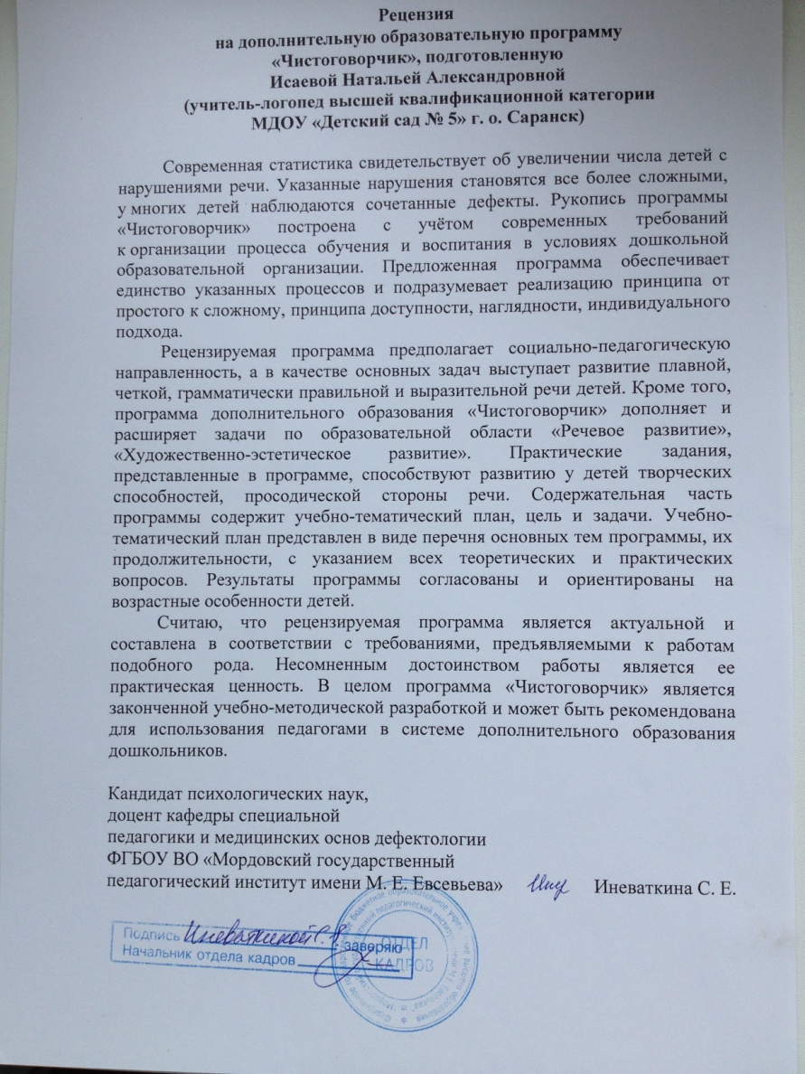

Slide 30
8. Выступления на заседаниях методических советов, научно – практических конференциях, педагогических чтениях, семинарах, секциях, форумах, радиопередачах(очно)
Международный-1
Республиканский-1
Российский-1
Муниципальный-2
Уровень образовательной организации-3

Slide 31
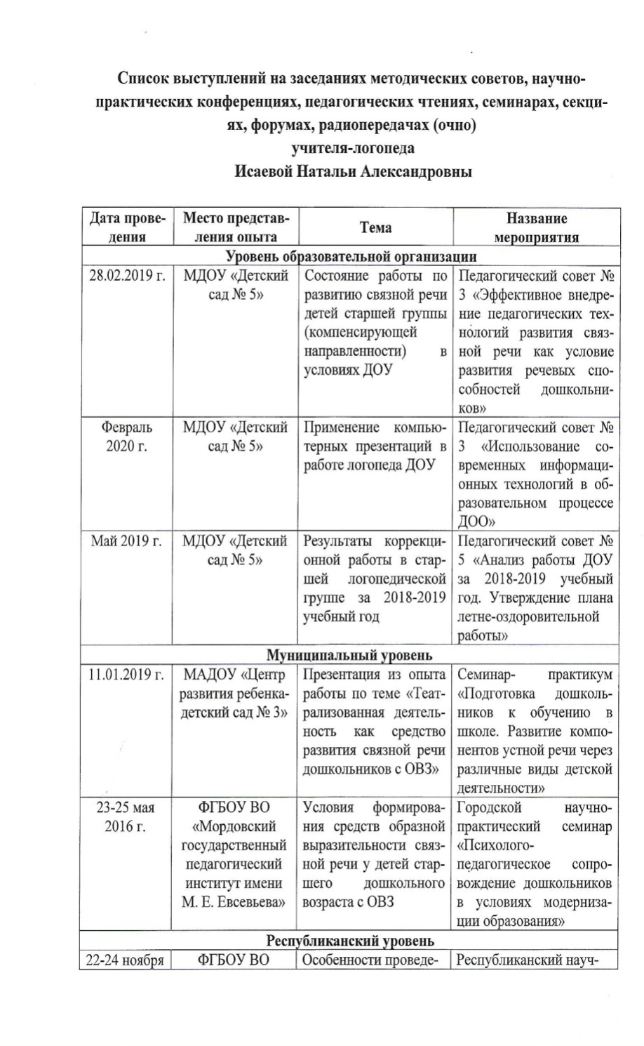
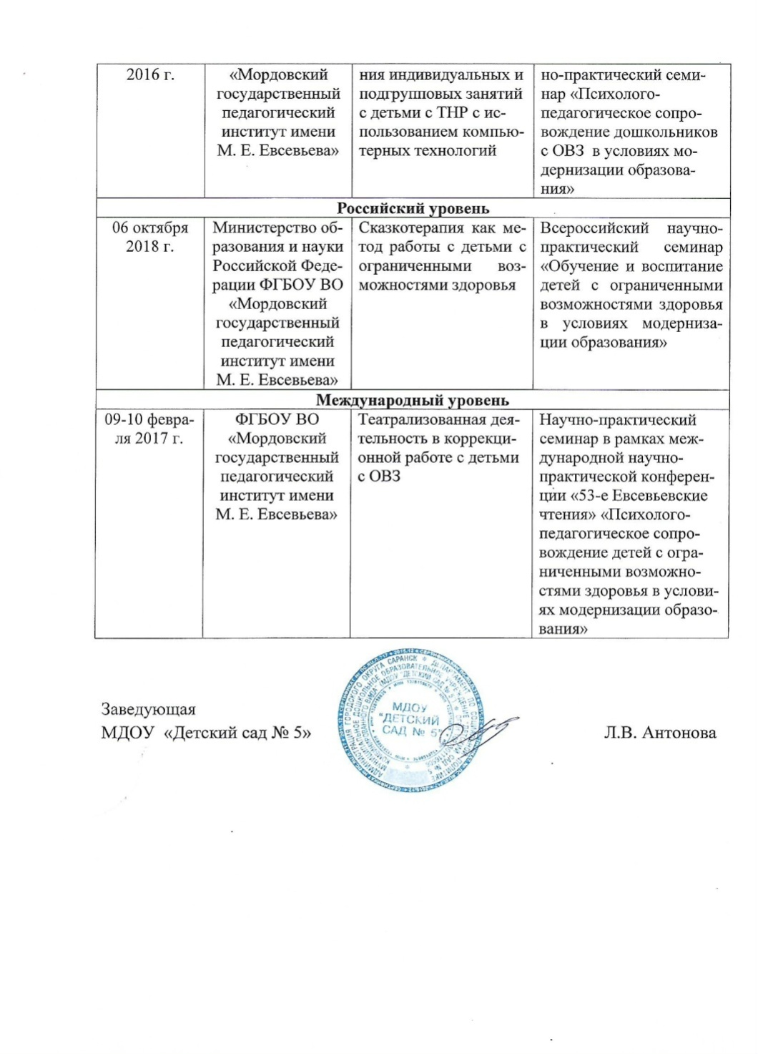

Slide 32
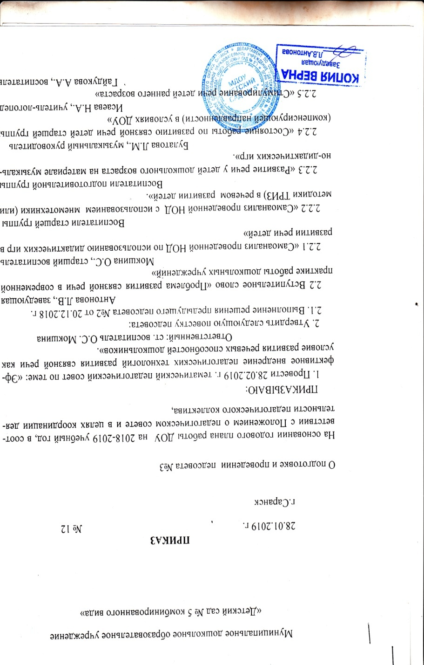
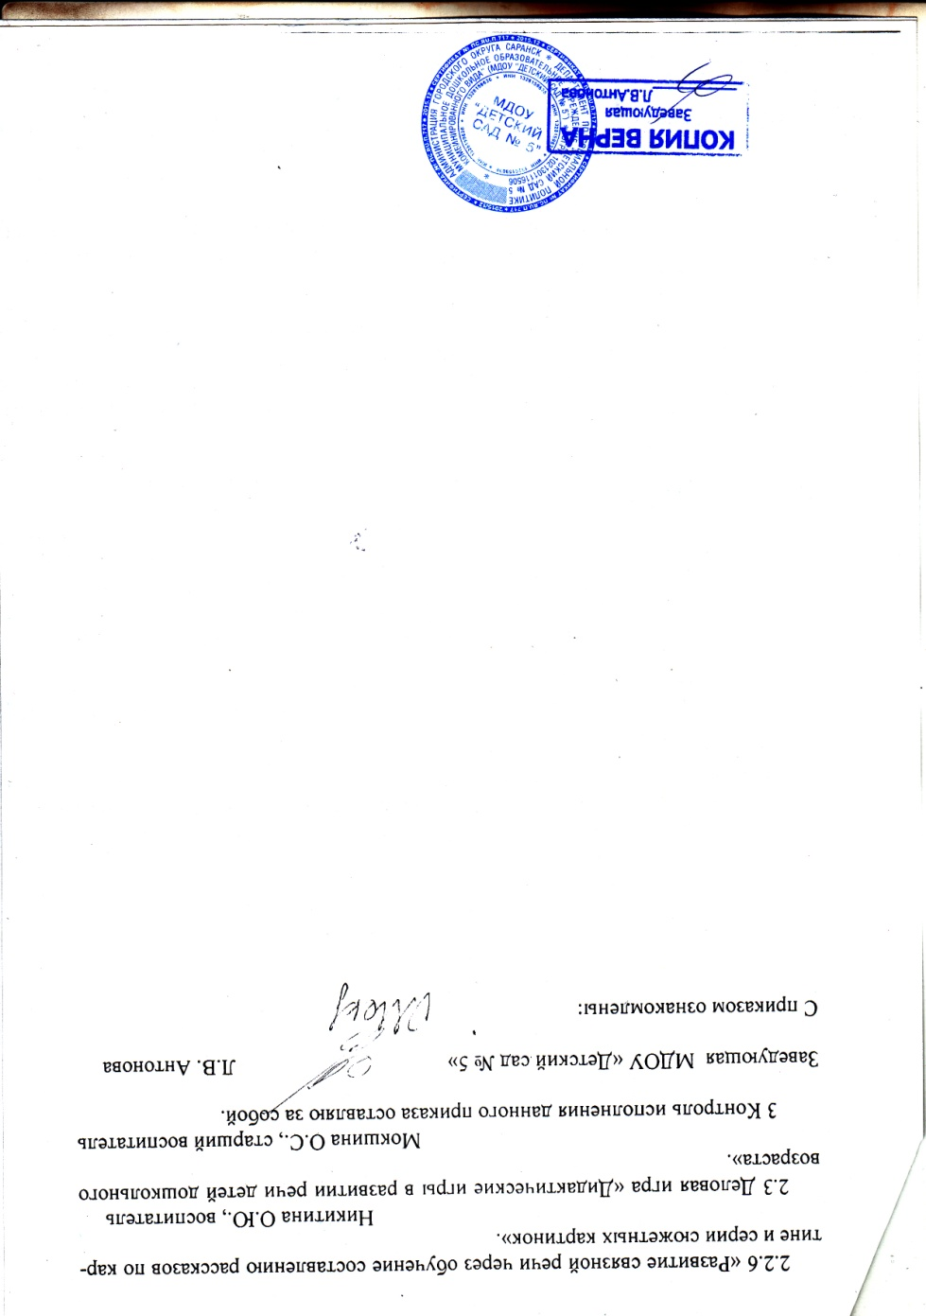

Slide 33
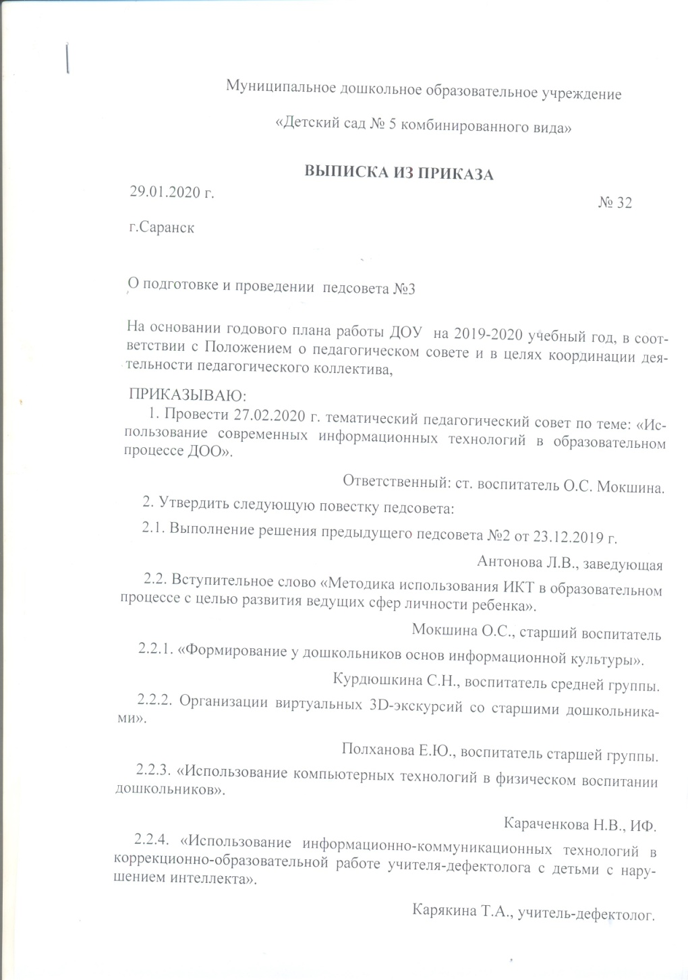
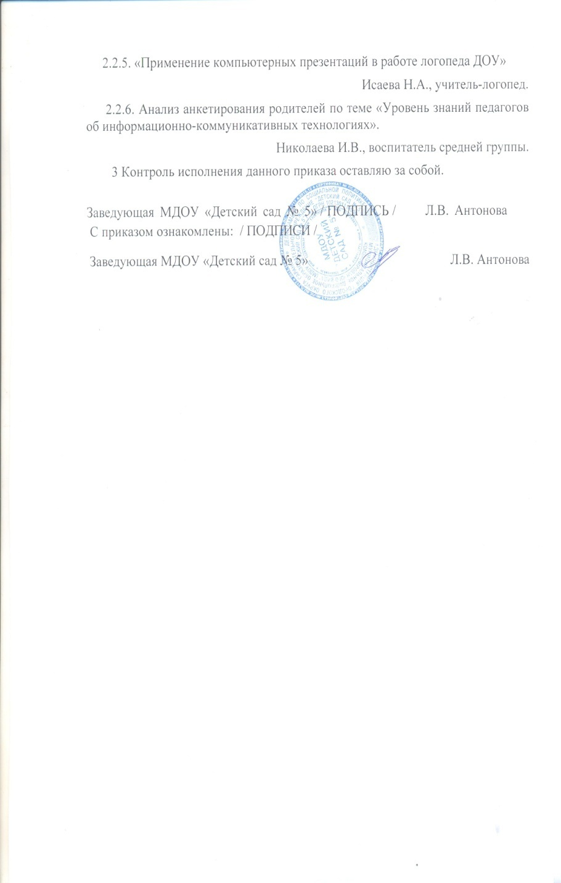

Slide 34
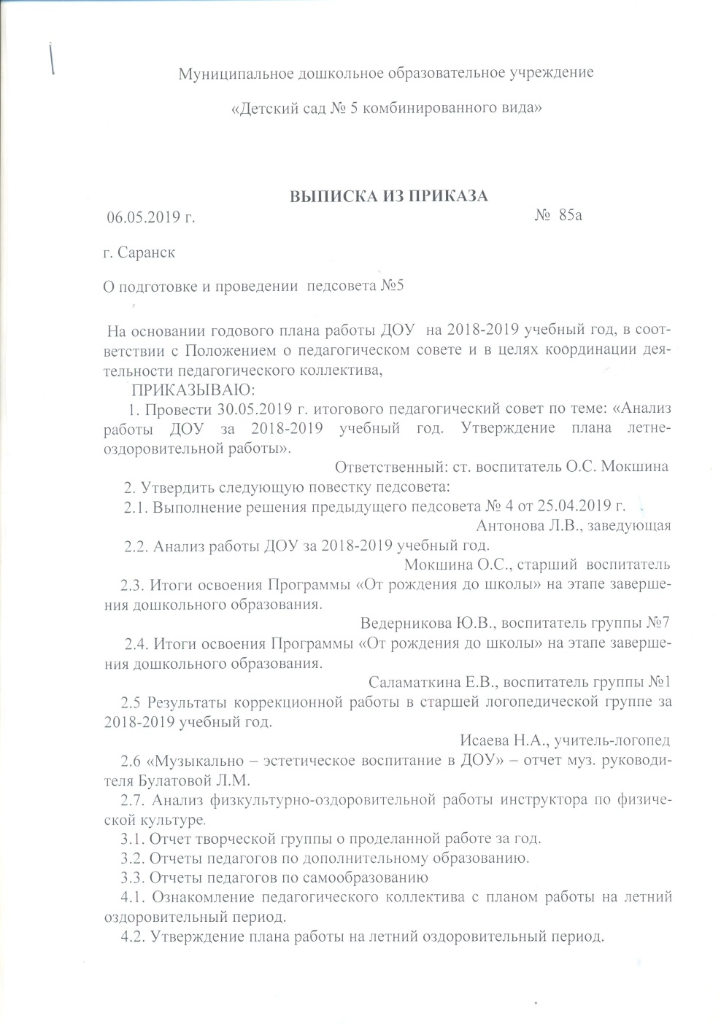
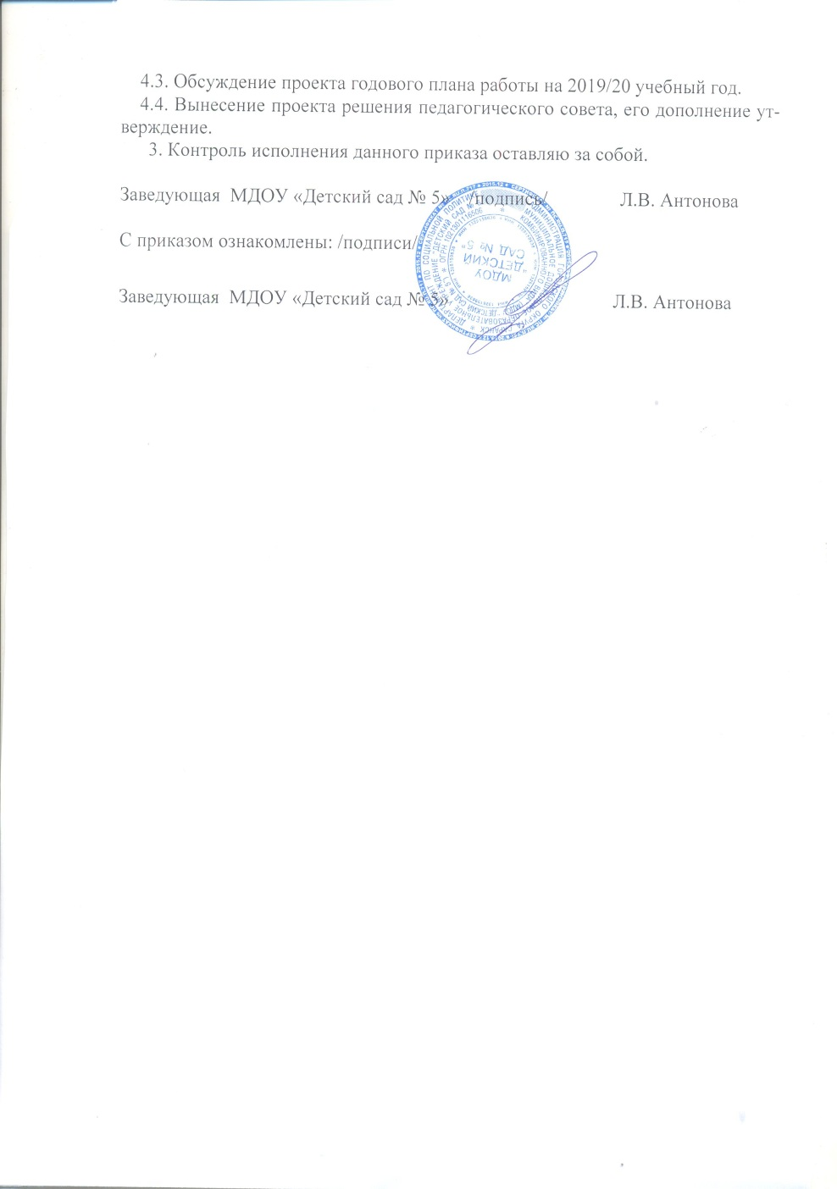

Slide 35
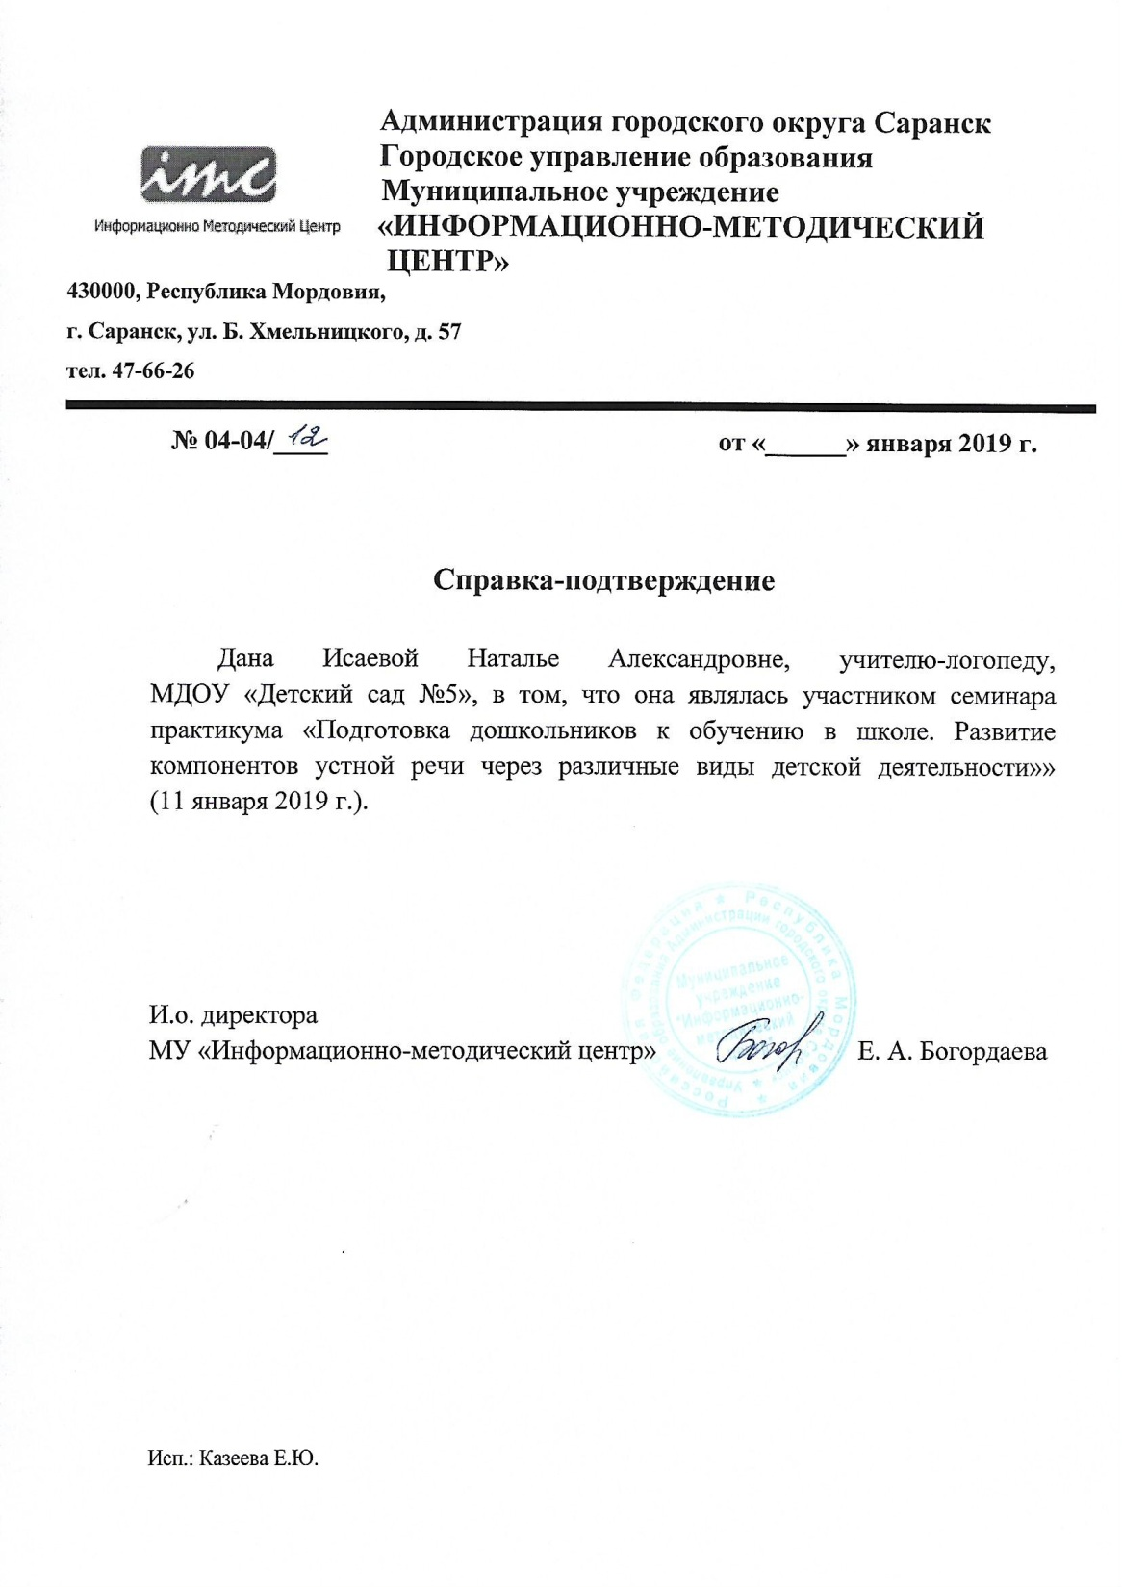

Slide 36
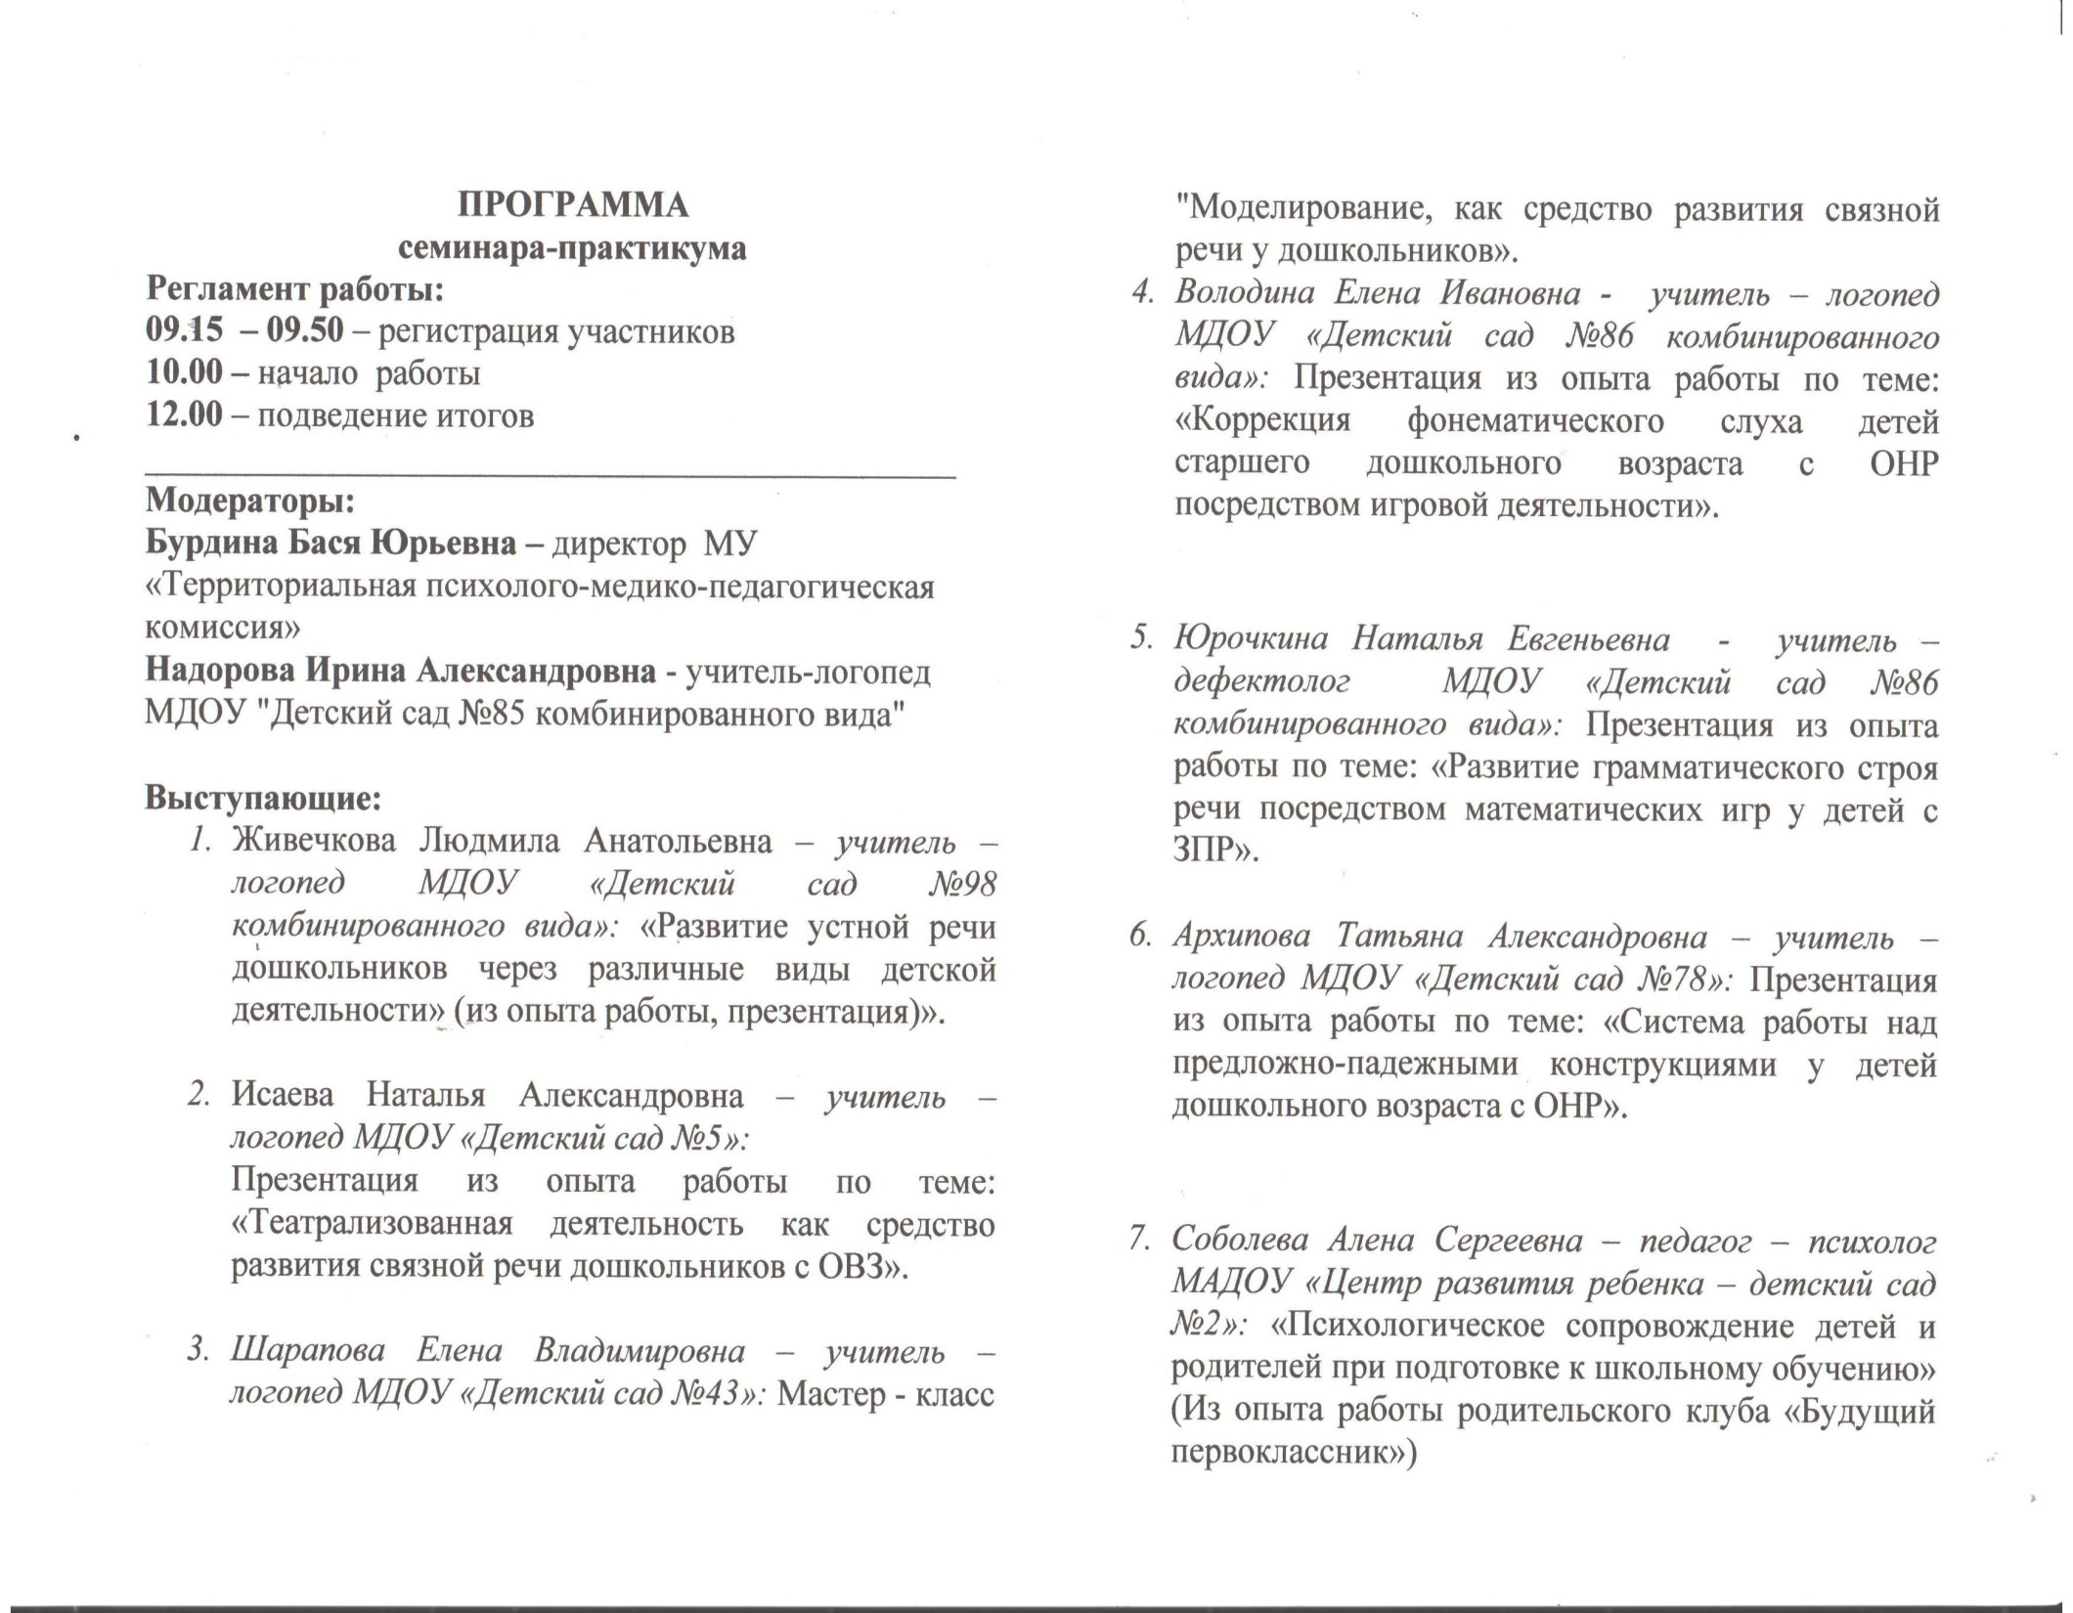

Slide 37
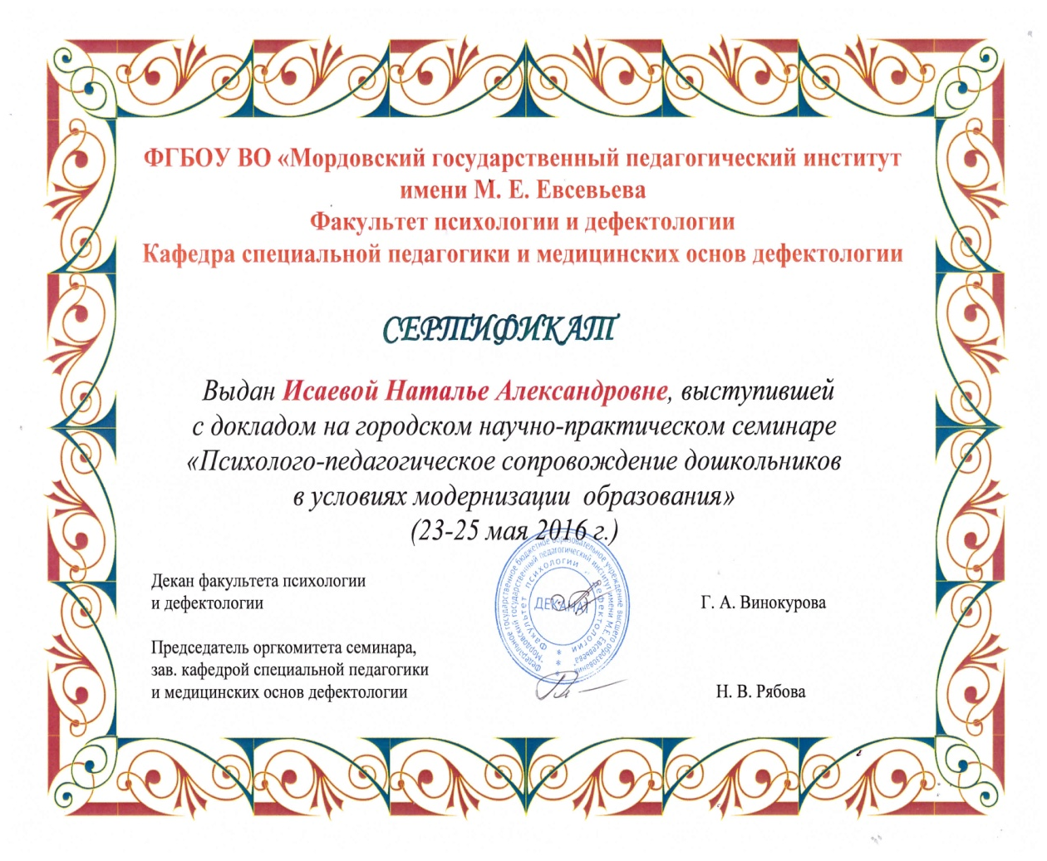
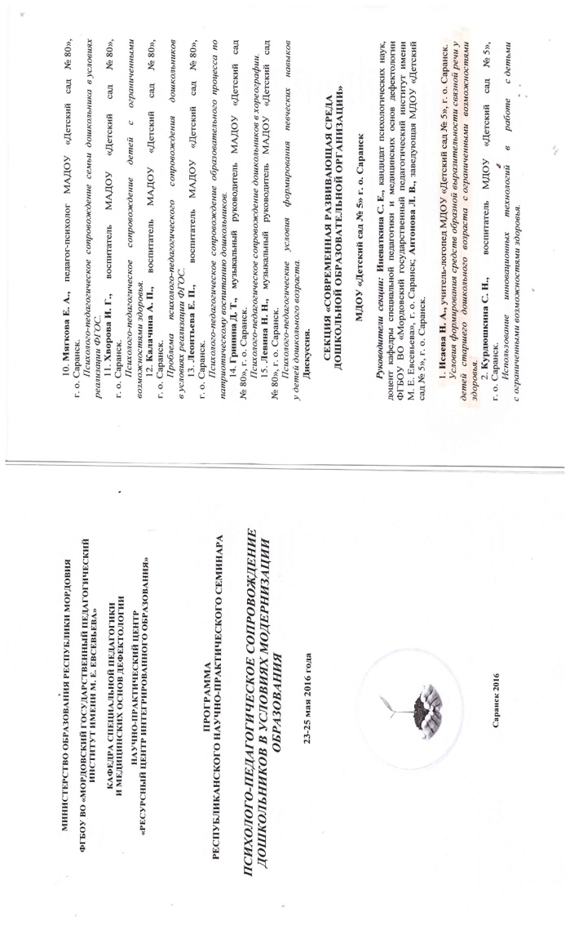

Slide 38
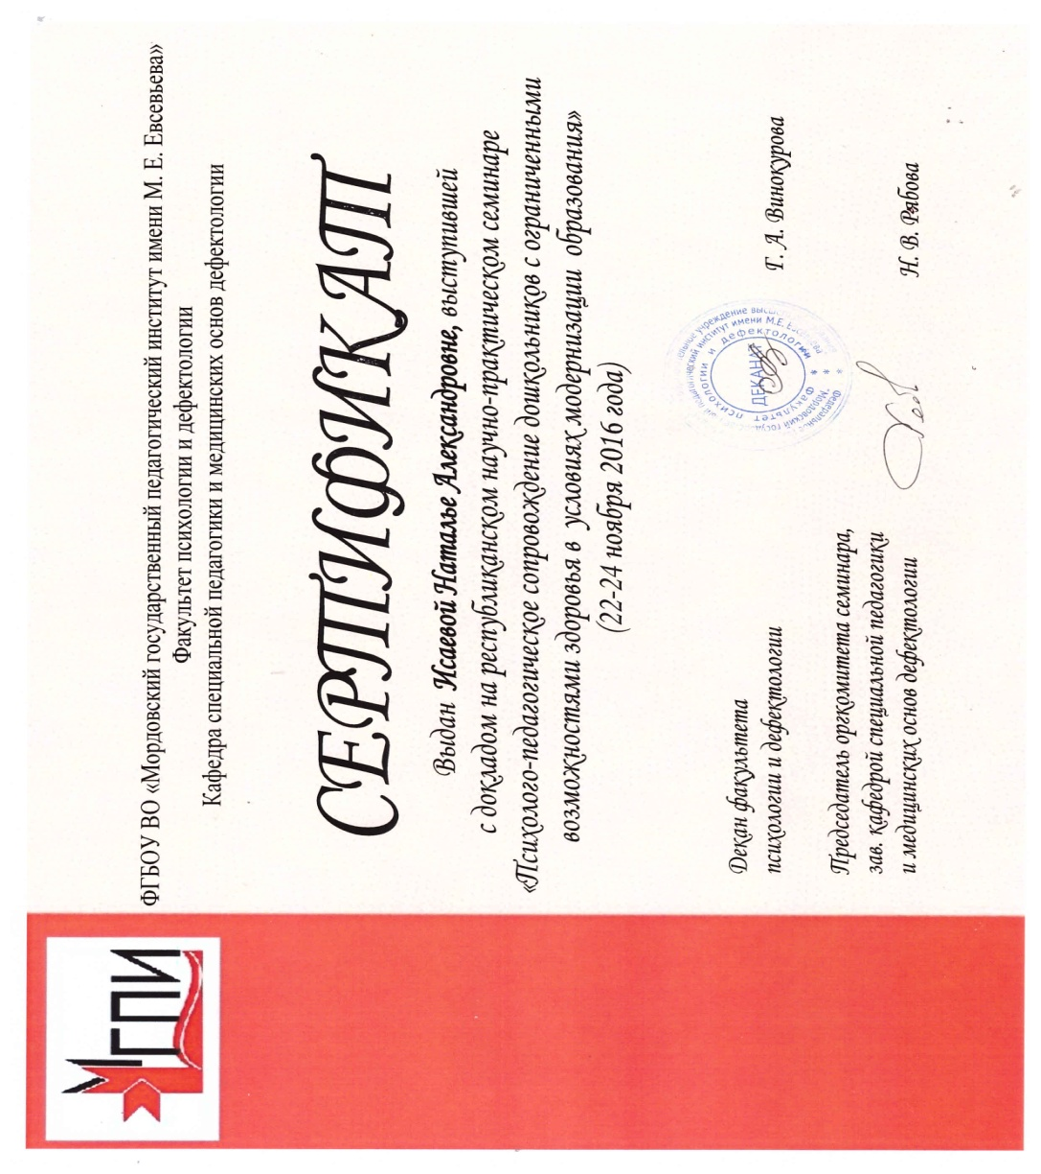
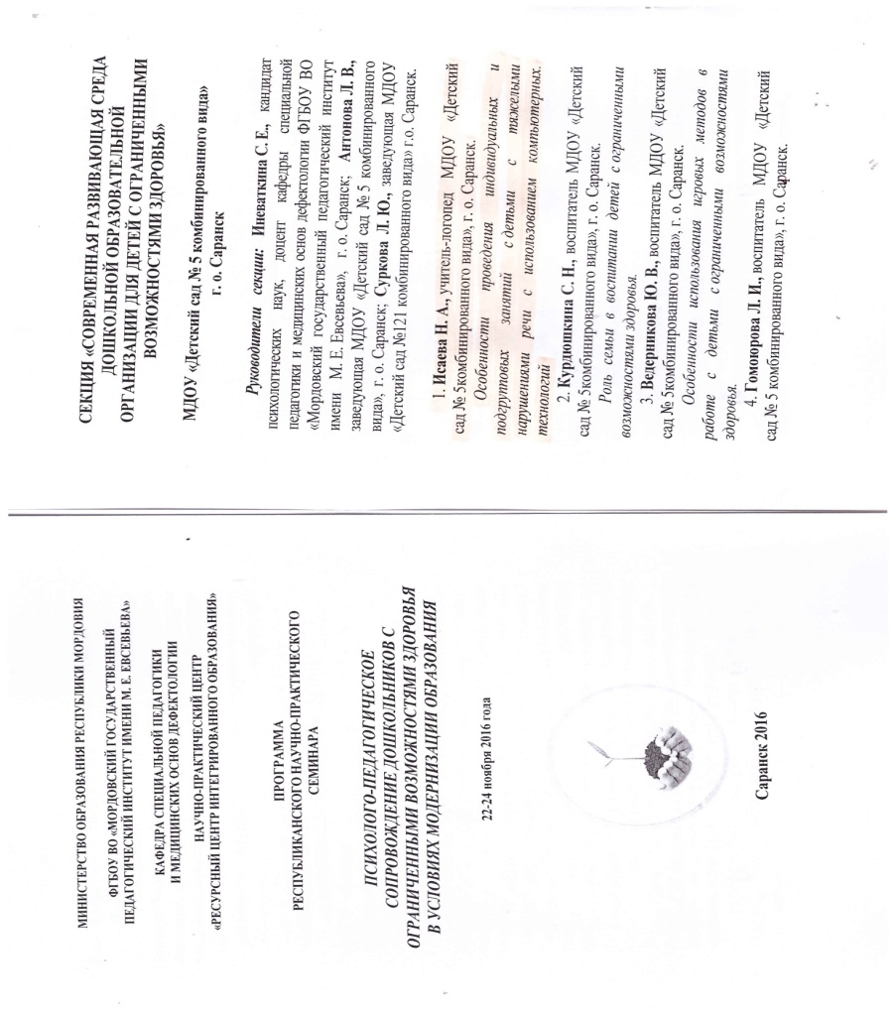

Slide 39
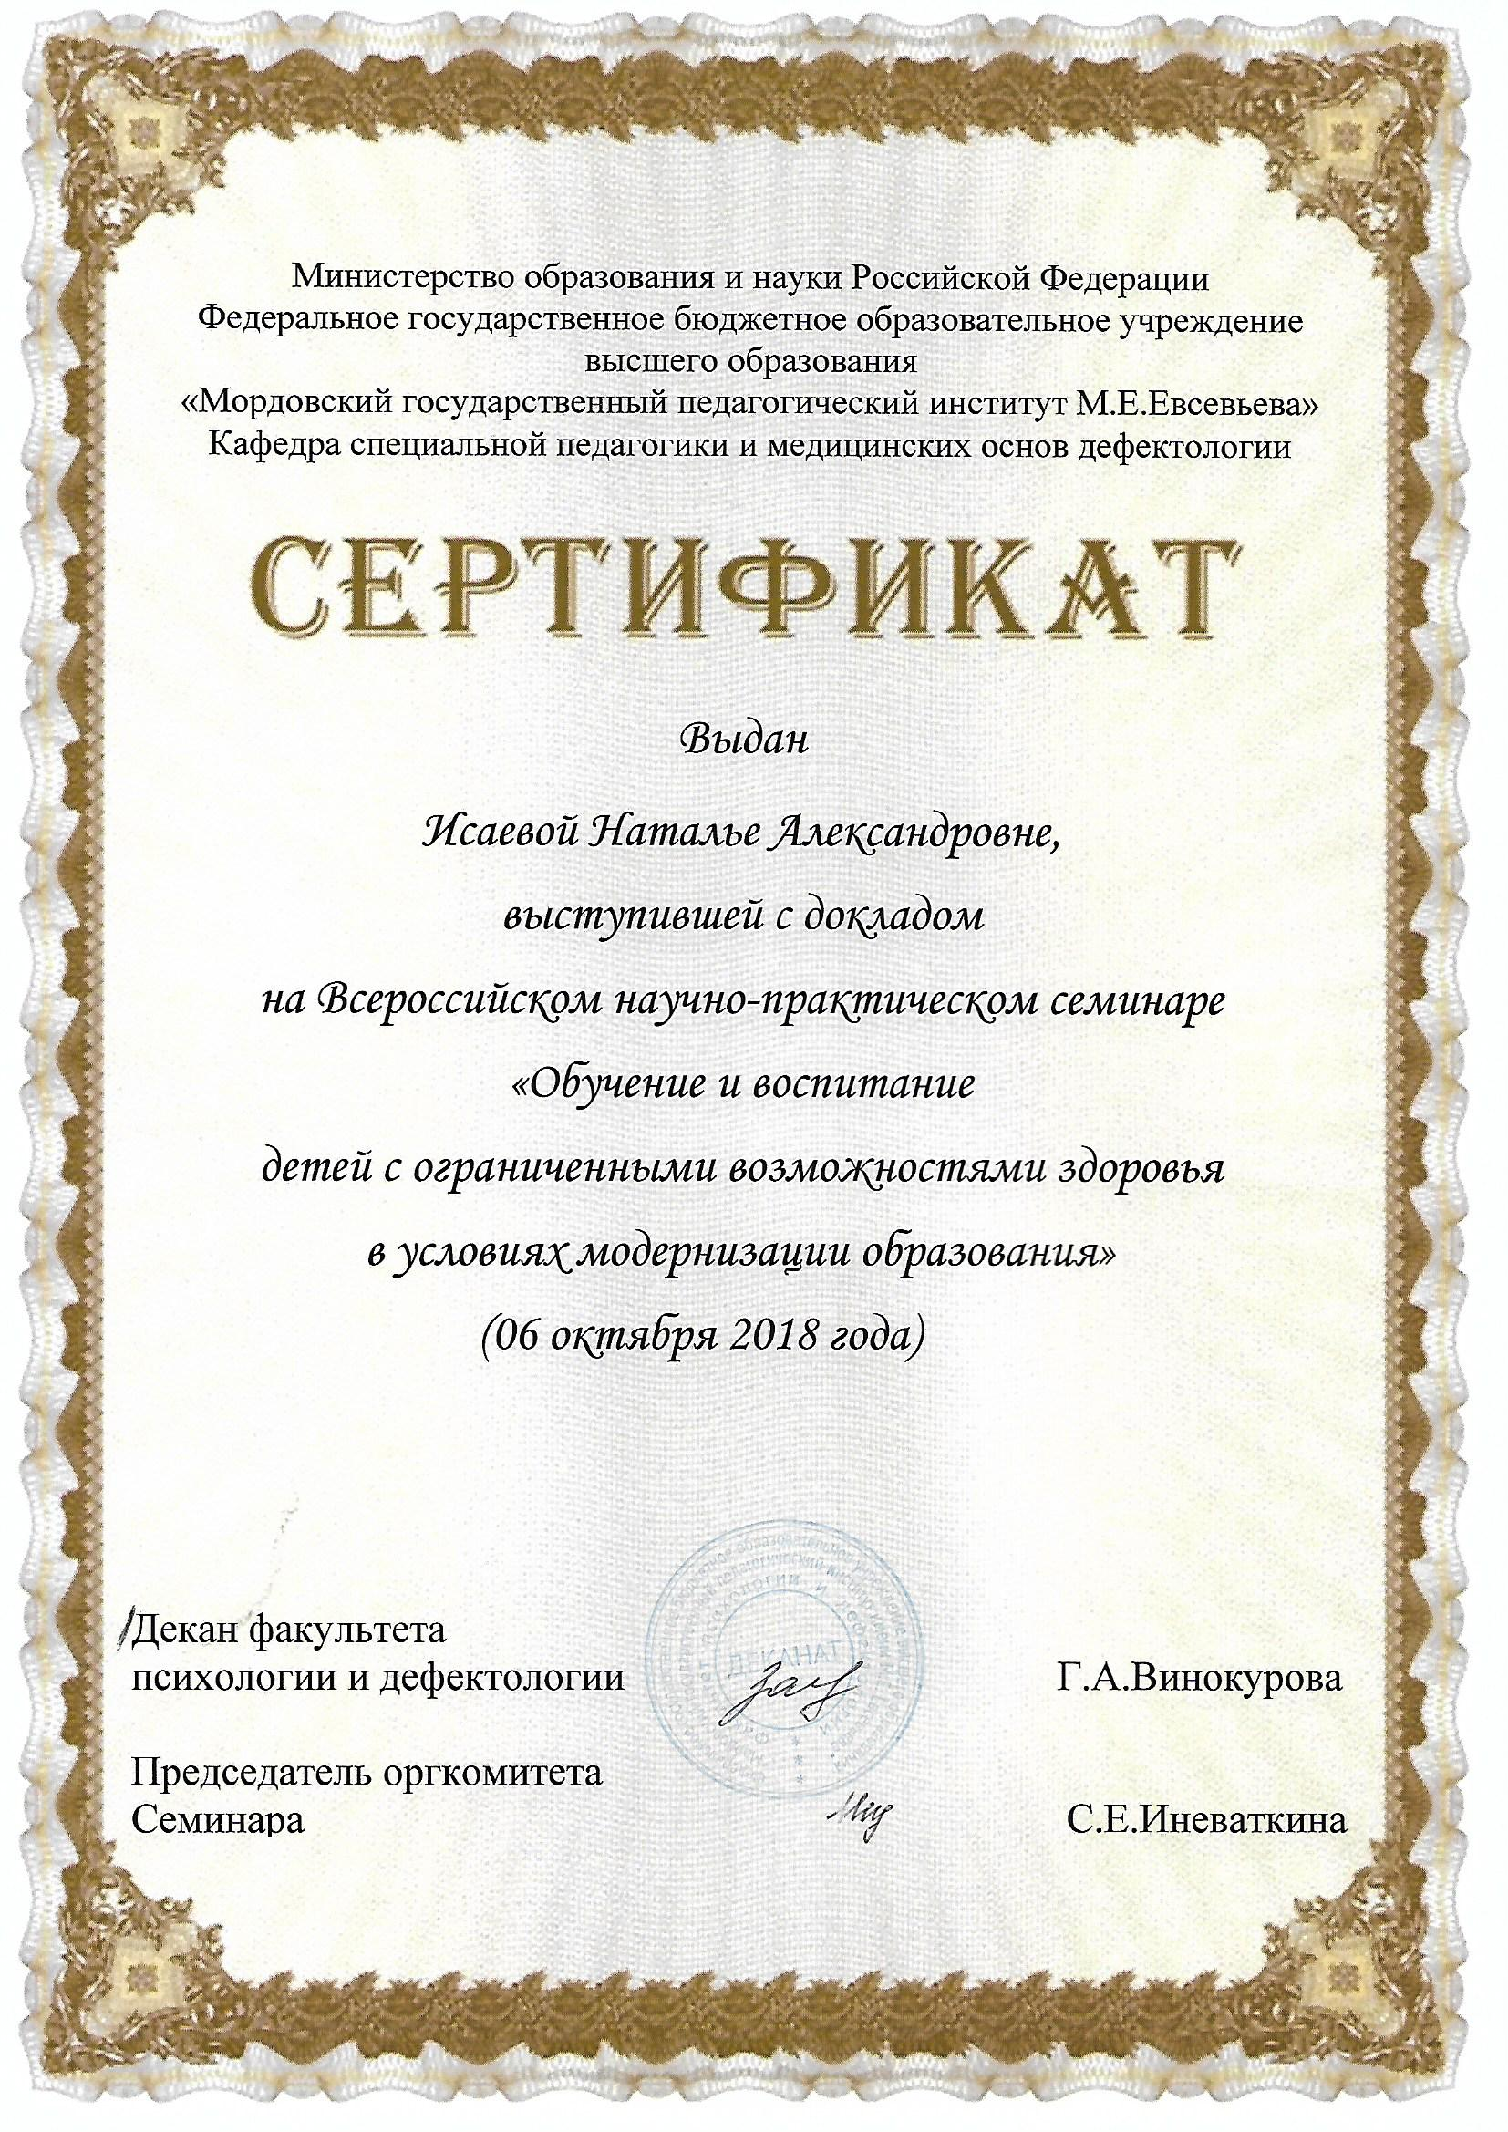

Slide 40
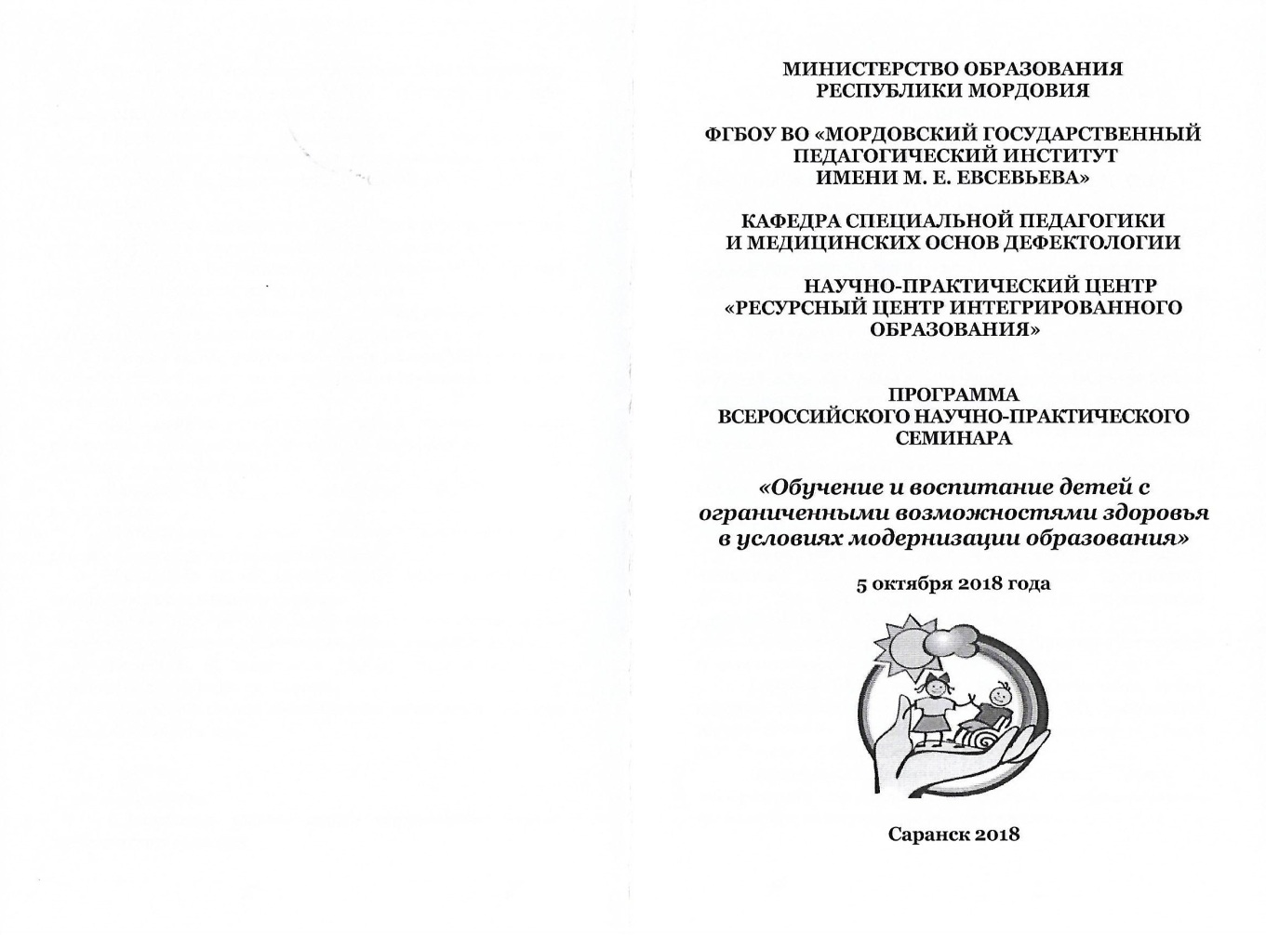
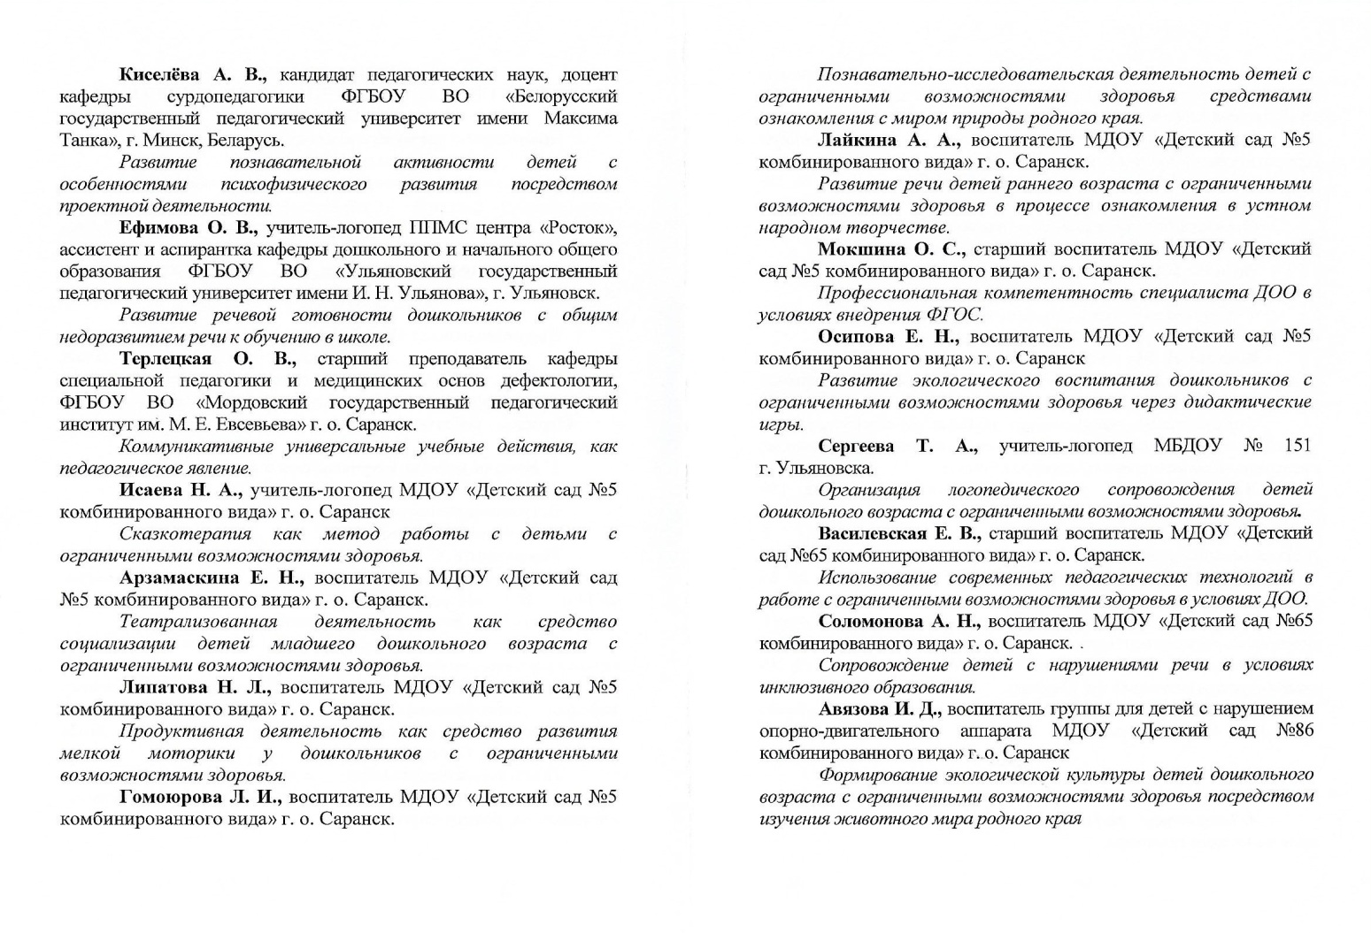

Slide 41
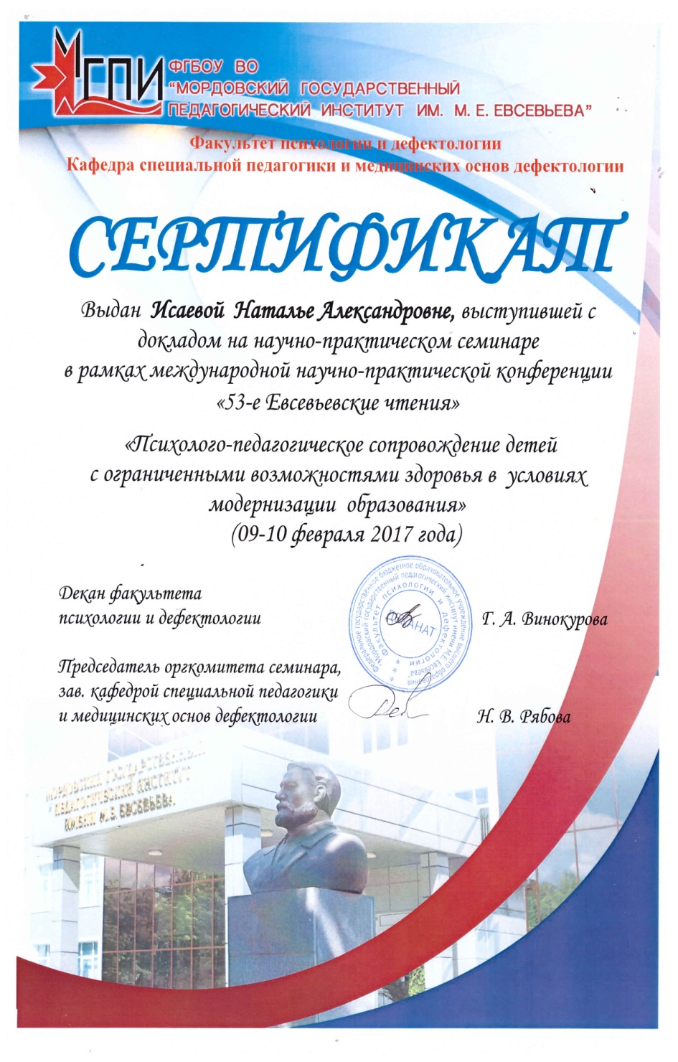
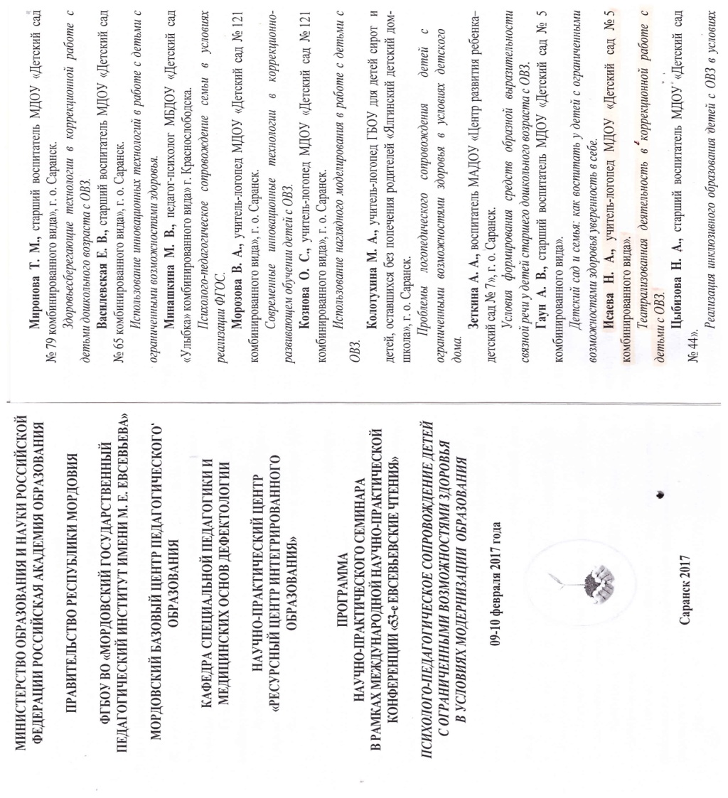

Slide 42
9. Проведение открытых занятий,
мастер – классов,
мероприятий (очно)
Республиканский-3
Уровень образовательной организации-1

Slide 43
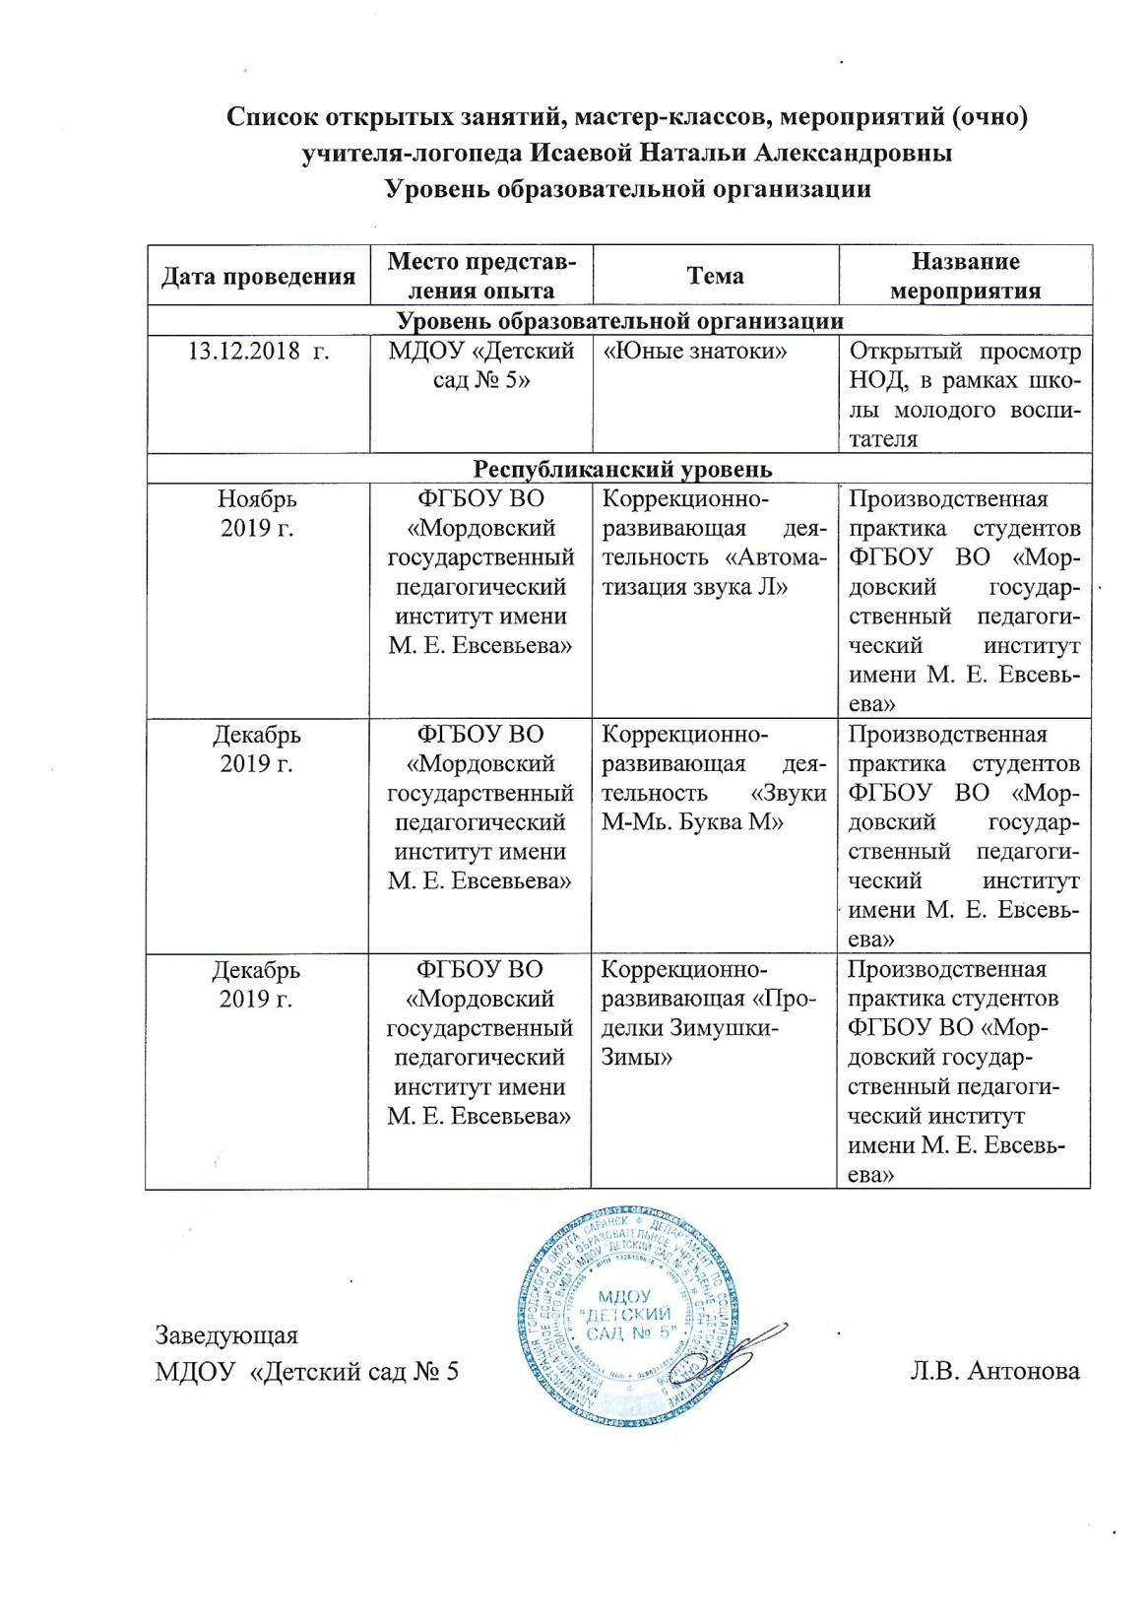

Slide 44
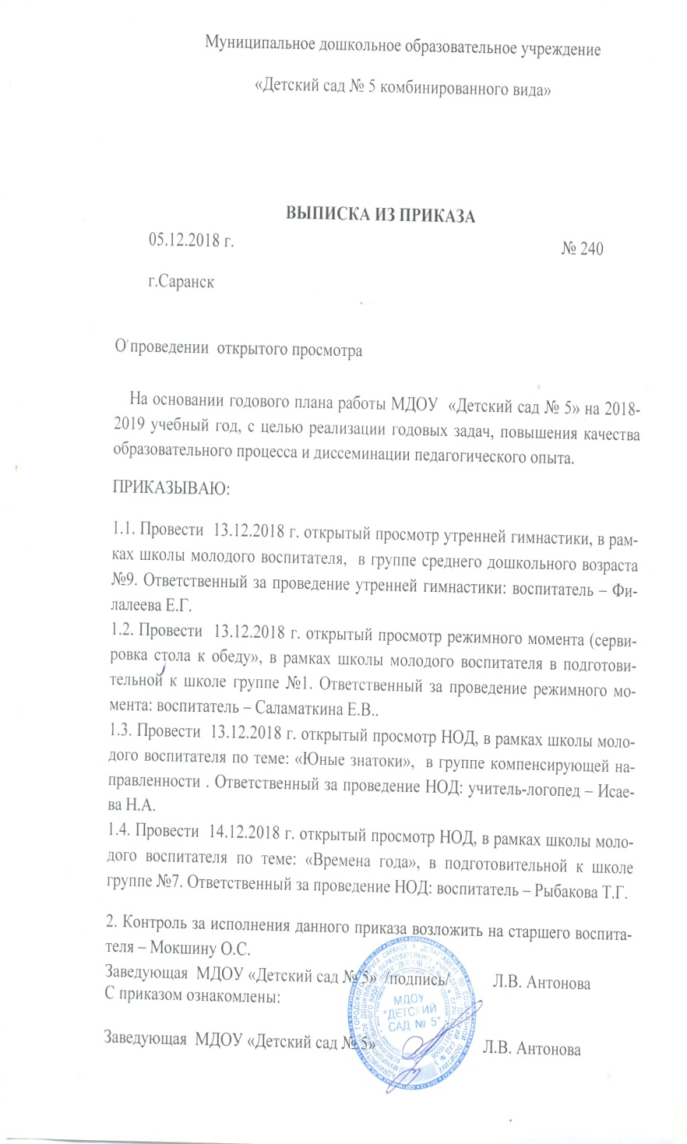

Slide 45
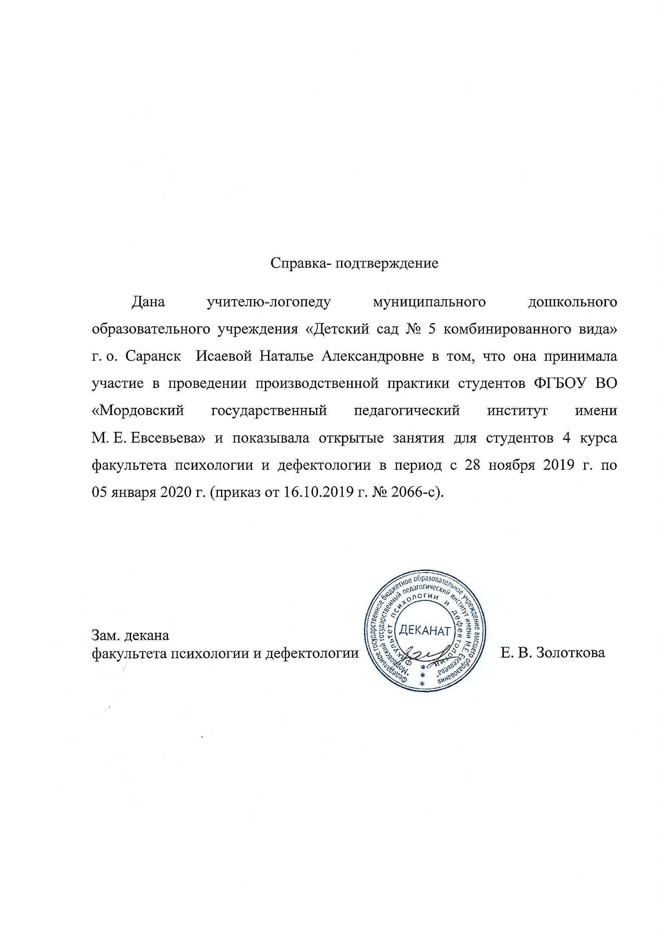

Slide 46
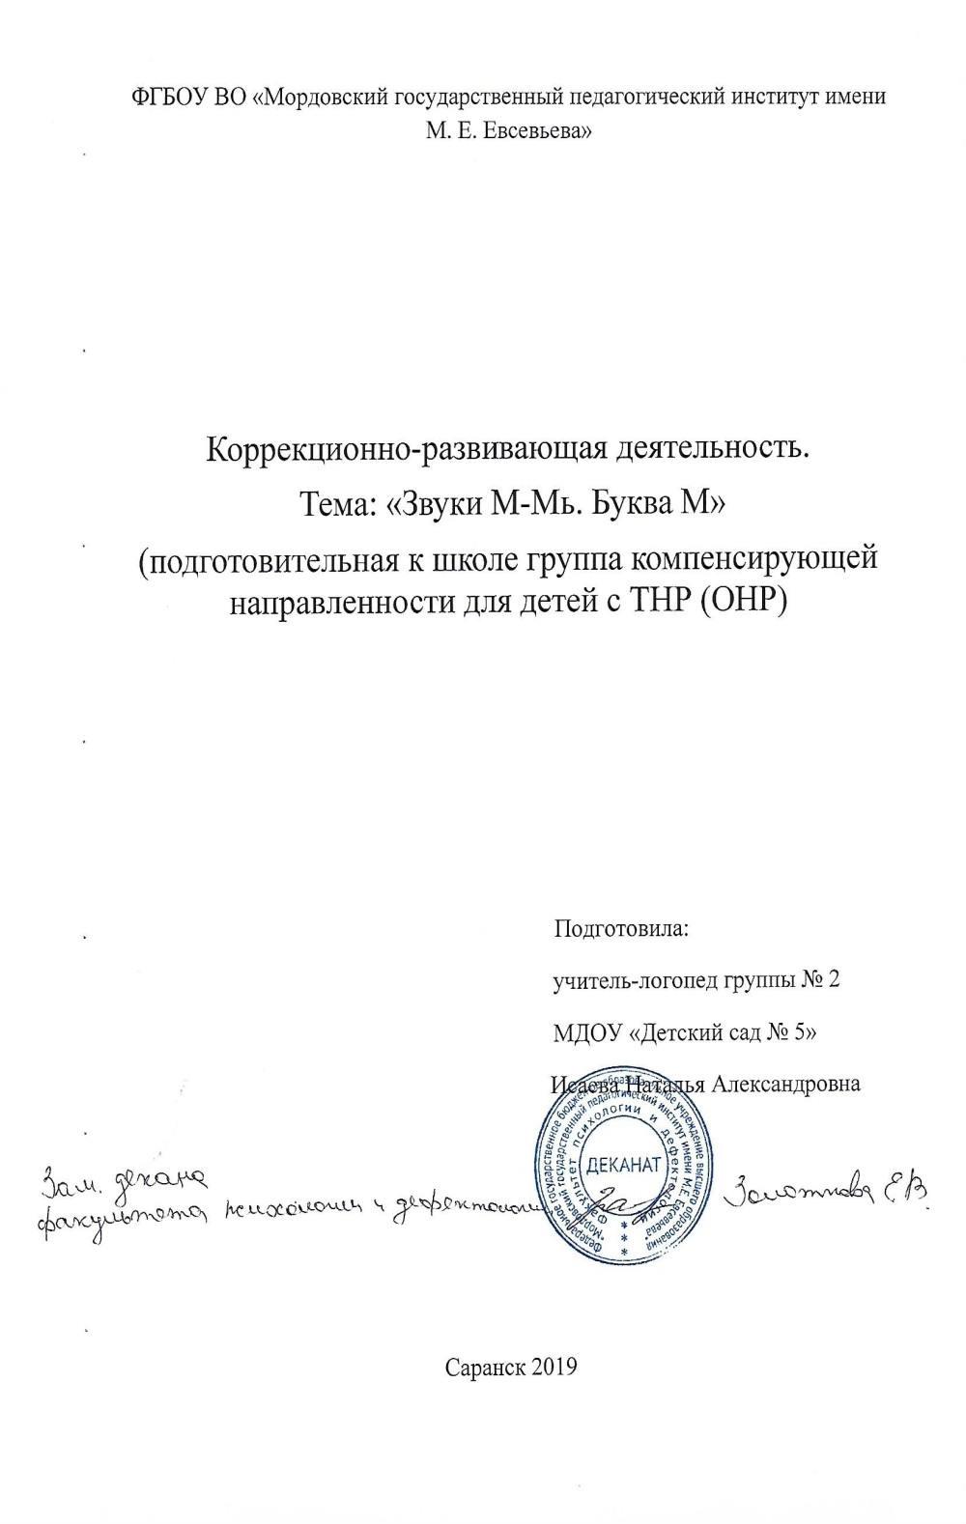
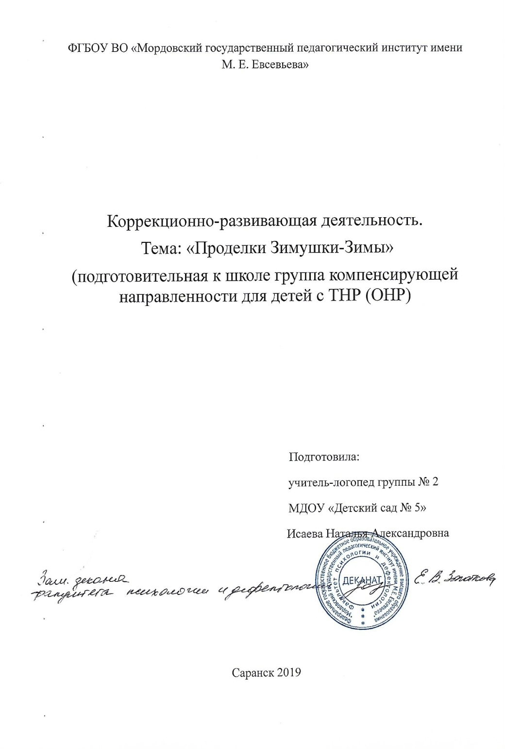

Slide 47


Slide 48
10.Экспертная деятельность

Slide 49


Slide 50



Slide 51
11.Наставничество

Slide 52


Slide 53


Slide 54
12. Общественно-педагогическая активность педагога: участие в работе педагогических сообществ, комиссиях, в жюри конкурсов

Slide 55



Slide 56



Slide 58
13. Участие педагога в профессиональных конкурсах

Slide 59


Slide 60



Slide 61


Slide 62



Slide 63
14. Награды и поощрения

Slide 64



Slide 65


